Slide 1


그룹웨어

Slide 2

INDEX
1. 프로젝트 개요 및 목표
1-1 주제선정
1-2 사이트 개요
1-3 벤치마킹
2. 프로젝트 계획
2-1 개발환경
2-2 제작일정
2-3 업무분담
3.메뉴구성
3-1 사이트맵
3-2 기능구현
4. 유스케이스
5. DB설계
5-1 DB모델링
5-2 DB테이블
6. 클래스다이어그램
7.스토리보드_사용자
8.스토리보드_관리자

Slide 3
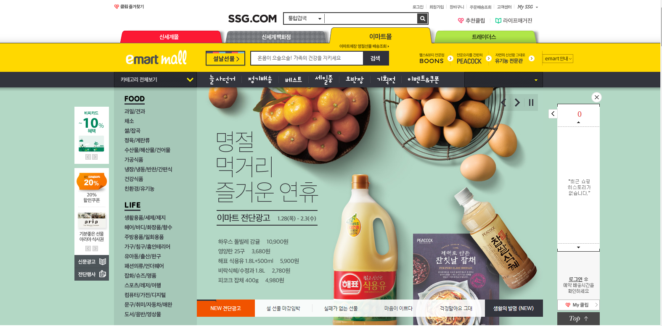
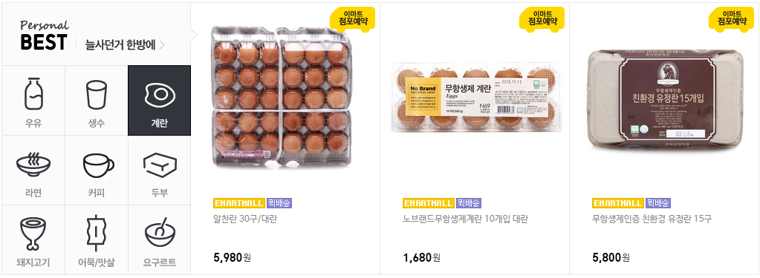
1. 프로젝트 개요 및 목표
1-1 주제 선정
후보1. 이마트 http://emart.ssg.com/
일상 생활에서 쉽게 접할 수 있는 인터넷 쇼핑몰
장점 : 평소에 많이 접해 봤기 때문에 설계 시 유리, 기존에 제공되는 사이트가 많아 벤치마킹 하기 쉽다.
단점 : 이전 SEMI 프로젝트에서 사용되었던 부분이 많아 새로운 기능을 실현해보기 어렵다.

Slide 4
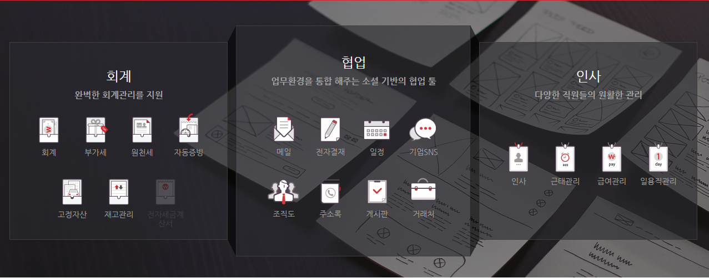
1. 프로젝트 개요 및 목표
1-1 주제 선정
후보2. 비즈메카이지 https://www.bizmeka.com
주로 기업에서 사용하는 인트라넷
장점 : 이전 프로젝트에서 접하지 못했던 기능들이 추가되어 벤치마킹 하면서 새로운 로직들을 구현해볼 수 있다.
단점 : 직장 생활을 해보지 않아, 회계나 인사파트는 기능적으로 완벽하기가 힘들다.
기존에 나와있는 프로그램들은 유료로 진행 되는 부분이 많아 접근하기 어렵다.

Slide 5
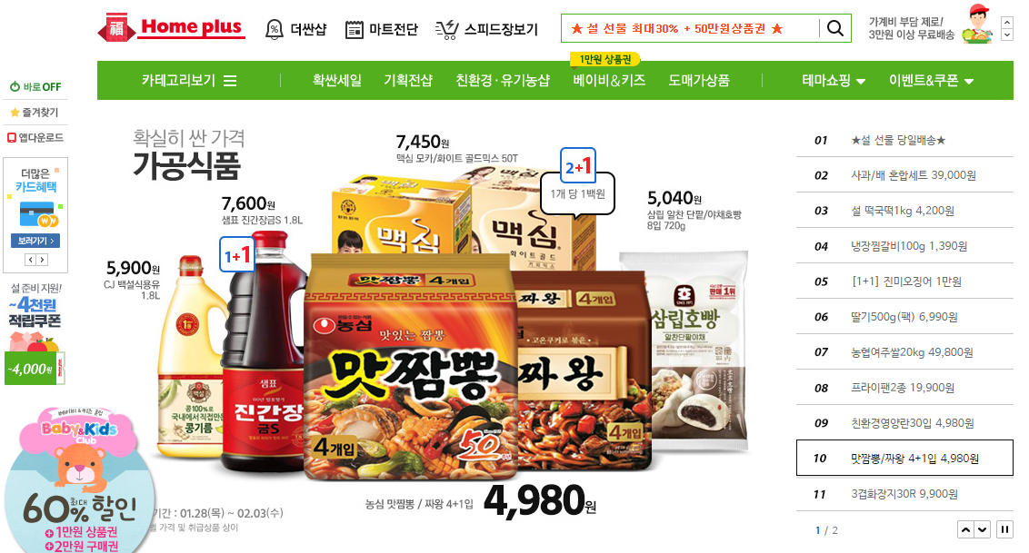
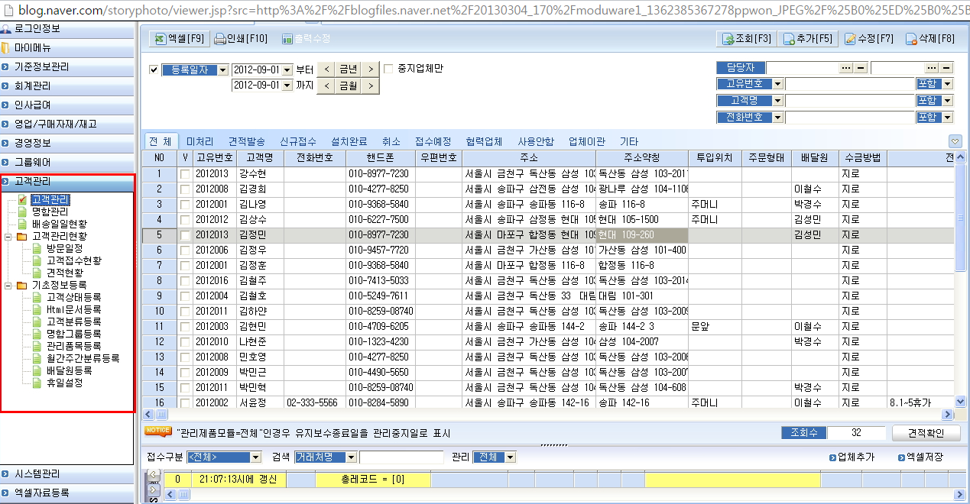
1. 프로젝트 개요 및 목표
1-1 주제 선정
익숙하다 ! 벤치마킹 대상이 많다!
인터넷 마트 쇼핑몰
새로운 기획 능력! 개발 능력!
인트라넷

Slide 6
1. 프로젝트 개요 및 목표
1-1 주제 선정
여러 차례 회의 끝에 [인트라넷 그룹웨어] 선정
다양한 파트 중에서 실제 기능 구현 가능할 것으로 예상되는 부분을 집중적으로 구현

Slide 7
1. 프로젝트 개요 및 목표
1-2 사이트 개요
"그룹웨어, 협업 바람타고 다시 뜬다"
SPRING을 이용한 그룹웨어 구현
예를 들어 전사적자원관리(ERP) 솔루션 같은 정형계 시스템에서 나온 데이터를 비정형계인 그룹웨어서 활용하고자 하는 요구가 많아졌다. ERP는 데이터를 저장하는 역할을 하고 그룹웨어는 데이터를 끌어와 의사결정을 하는 장소가 되고 있다. 이 때문에 ERP 업그레이드가 그룹웨어 수요 확대를 예고하는 선행지수 역할을 하게 됐다는 설명이다. 김 부사장은 "ERP 리뉴얼 주기가 3~4년마다 돌아오는데 최근 추이를 보면 ERP를 교체한 후 6개월 정도 후엔 그룹웨어 교체 수요가 나온다”고 말했다.
사용자
편의성
직관적인
기능구현
체계적인
업무관리
- 임유경 기자 2015.02.12 ZDNet Korea
- 그룹웨어 벤치마킹 평가기준

Slide 8

1. 프로젝트 개요 및 목표
1-2 사이트 개요
INTRANET
다양한 기능으로 회사의 업무환경을 설계하고 조직간의 협업과 소통을 도와주는 그룹웨어 개발
FUNCTION
EFFECT
쪽지
자원예약관리
협업 환경 구현과 소통환경 개선을 통해
언제 어디서나 협업을 통한 업무 생산성 향상과
경영효율화 및 비용절감
오프라인에서 진행하던 업무를 온라인으로 프로세스화하여 업무처리 편의성 증대
다양한 피드백 교환을 바탕으로 업무처리 속도 향상
누적된 업무이력을 통해 지식자산화 및 재활용 가능
부서 혹은 전 직원의 인사정보를 보다 용이하게
기록 하고 관리함으로써, 기업 인적자원 관리 용이
사원정보관리
일정관리
게시판
식단관리
전자결재
공지사항

Slide 9
1. 프로젝트 개요 및 목표
1-3 벤치마킹
그룹웨어 프로그램 벤치마킹 리스트
1. 한비로
2. OFFICE 365
3. Olleh bizmeka
4. Whois
5. HIWORKS
- 기능구현에서 부가적으로 벤치마킹
tbizpoint
nopspro

Slide 10
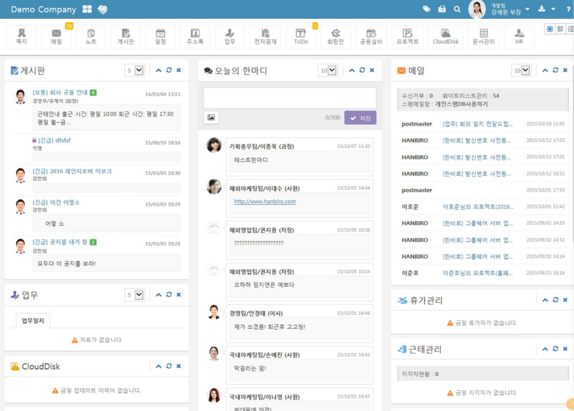
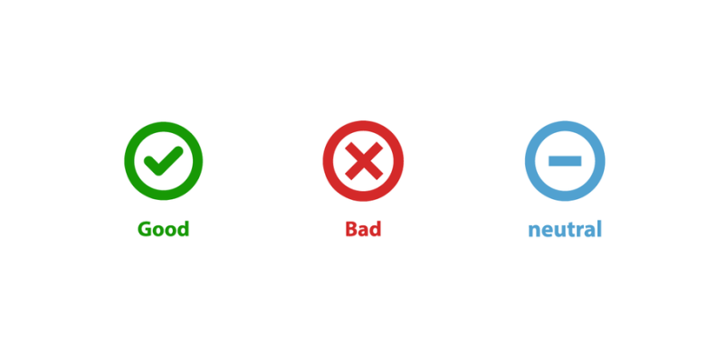

1. 프로젝트 개요 및 목표
1-3 벤치마킹_한비로
현재 한비로가 제공중인
기능 메뉴
한눈에 메뉴가 들어와
직관적으로 메뉴 사용이
가능하고 편리함
메인화면의 구성이 다소 복잡함

Slide 11
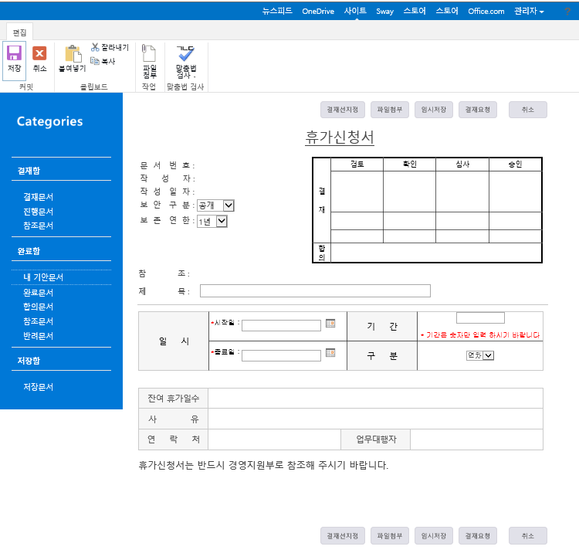

1. 프로젝트 개요 및 목표
1-3 벤치마킹_오피스365
결재 문서 작성
양식을 불러와 결재문서 작성
결재선 지정
파일첨부, 임시저장 가능
작성하고자 하는 양식의 아이콘
클릭 후 신규 결재문서 작성

Slide 12
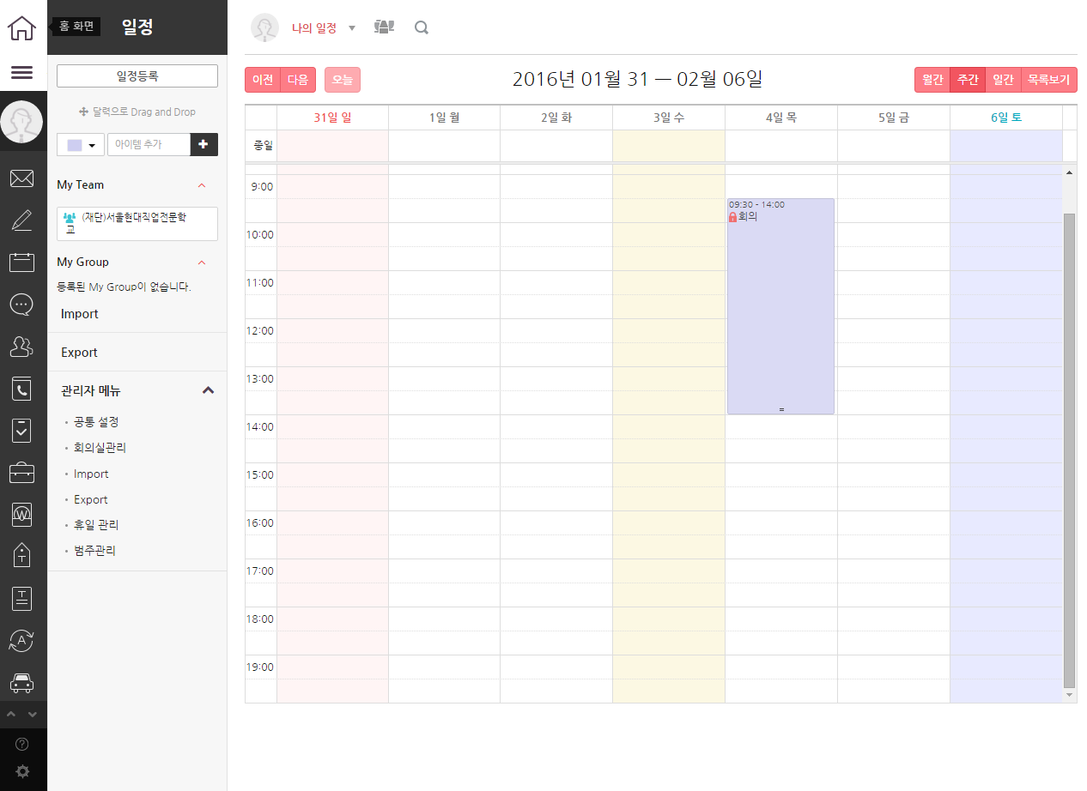


1. 프로젝트 개요 및 목표
1-3 벤치마킹_비즈메카
왼쪽 메뉴 바를 이용하여
편하게 이동 가능
일간, 주간, 월간으로 조회가능
개인 일정은 관리할 수 없음
팀 단위로 일정 관리 가능

Slide 13
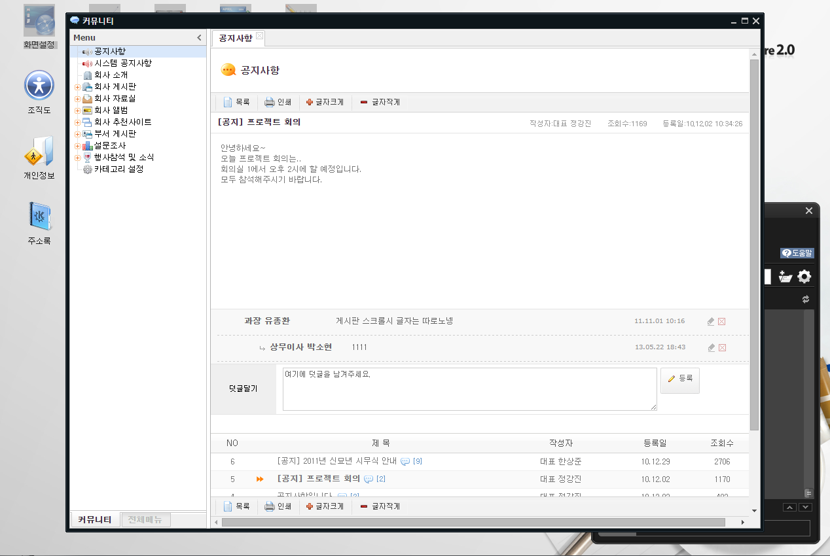
1. 프로젝트 개요 및 목표
1-3 벤치마킹_후이즈
Main 화면에서 공지사항 Notice를 클릭할 시
당일 올라온 Notice에
대해 확인, 답글 작성 가능
기본 커뮤니티 메뉴로
들어있는 Notice 게시판이지만
불필요한 메뉴가 포함되어
있다.
ex)회사소개

Slide 14
1. 프로젝트 개요 및 목표
1-3 벤치마킹
평가기준 | 한비로 | 오피스365 | 비즈메카 | 후이즈
제공하는 기능 | 웹 메일,일정,주소록, 노트,게시판,업무,ToDo,조직 관리,쪽지,문서 관리,전자 결재,공용 설비,프로젝트,근태,휴가,회람판,설문조사,비용보고 | 웹 메일,사내 일정,게시판,조직 관리, 문서 관리,전자 결재,휴가 관리 | 메일, 전자결재, 일정, 기업SNS, 조직도, 주소록, 게시판,거래처, 회계, 부가세, 원천세, 자동증빙, 고정자산, 재고관리, 인사, 근태관리, 급여관리, 일용직관리 | 계산서 양식 설정, 대결자 등록, 결재 진행 상태 확인, 결재 문서 검색, 기안 진행 상태 확인, 서명 등록(이미지/직접 작성) , 메신저 자동 알림 , 부서로 수신된 결재문서 확인, 결재선 관리 , 결재시 비밀번호 사용가능, 엑셀, 워드 등의 에디터 문서 편집
사용자 편의성 | 사용자가 필요로 하는 메뉴에 1번의 클릭으로 접근하는 인터페이스를 가지고 있다. 그룹웨어 사용에 필요한 노력을 최소화하여 사용자가 쉽게 사용할 수 있다. | 최신 버전의 정품 Office 사용이 가능하고 다양한 디바이스로 업무처리 가능하다. 전자결재, 메일, 메신저, 일정관리, 문서관리, 무제한 클라우드 저장 가능하다. Office365 정품을 구매 해야만 무료로 그룹웨어를 사용할 수 있다. | 깔끔한 UI로 인해 원하는 기능에 빠른 접근이 가능하다. | 메인 화면에서 오늘의 할일, To-do 가 표시 되는 점은 편리하나 나머지 기능이 대체로 불편하다.
직관적인 기능구현 | 사용자가 요구하는 기능을 충분히 포함하고 있다고 판단한다. | 사용자가 요구하는 기능을 충분히 포함하지만 그룹웨어 외의 가능이 많아 다소 복잡함이 느껴진다. | 사용자가 요구하는 기능을 충분히 포함하고 있다. | 사용자 또는 관리자가 사용하기에 불필요한 기능이 몇몇 포함되어 있으며 클릭 동선이 많이 불편하다
체계적인 업무관리 | 메인화면의 구성이 게시판, 오늘의 한마디, 메일 등 기본으로 구성되어 있어 업무관리에 영향을 끼칠 가능성이 크다. 사용자마다 원하는 기능들로 메인화면을 구성할 수 있다면 체계적인 업무관리에 도움이 될 것이다. | 협업 가능을 통해 동시 업무 처리가 가능하므로 업무 지연이 최소화 된다. | 메인 화면에서 업무에 필요한 기능을 한번에 볼 수 있다. | 체계적인 업무 관리를 하기에 불편함이 많은 프로그램 같다.

Slide 15
2. 프로젝트 계획
2-1 개발환경
Database :Oracle 11g, Toad for oracle 12.8
Programming Language : Java 8, jsp 3.1, HTML5, CSS3, JQUERY 1.11.3, JSTL 1.2.1,
Mybatis:3.2.7, SpringFramework: 3.1.1
Tool : Eclipse Mars, Tomcat 8.0
DB Modeling Tool : eXERD 2.3.9, starUML 5.0
2-2 제작일정
2016.1.25~ 3.4
W1 W2 W3 W4 W5 W6
기획
디자인
DB설계
프로그래밍
테스트(디버깅)

Slide 16
2. 프로젝트 계획
2-3 Open Source & API
Calendar : fullcalendar 2.6.1
Color Picker : Spectrum – jQuery Color Picker, syronex-colorpicker
Editor: ckEditor 4.5.7
Jquery.ui : datePicker, TimePicker, Sortable

Slide 17
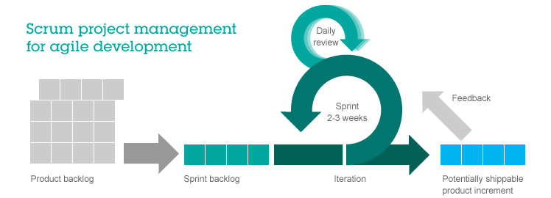
2. 프로젝트 계획
2-4 업무분담_AGILE

Slide 18
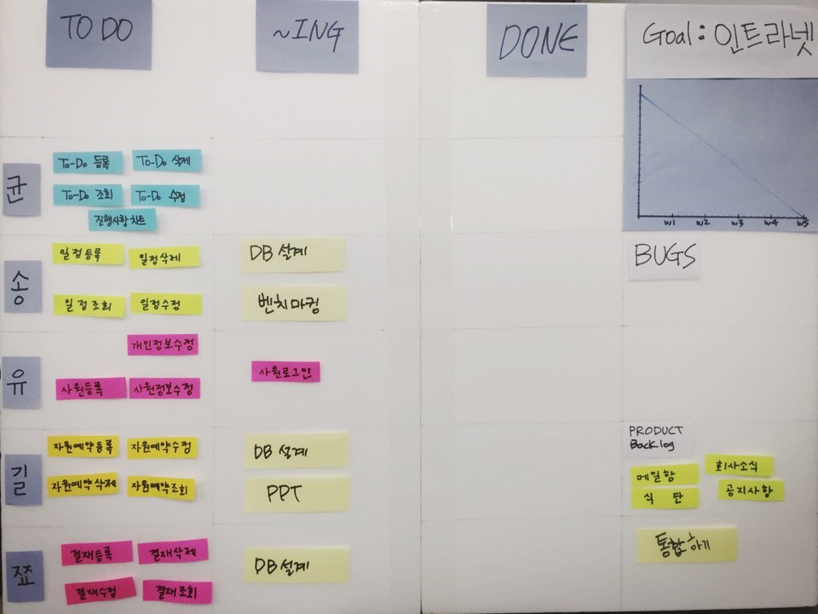
2. 프로젝트 계획
2-4 업무분담_AGILE
끝낸 일
목표&진행상황
할 일
예상치 못한
처리할 일
전체
프로젝트의
할일
<2016.01.28 목>
진행중인 일

Slide 19
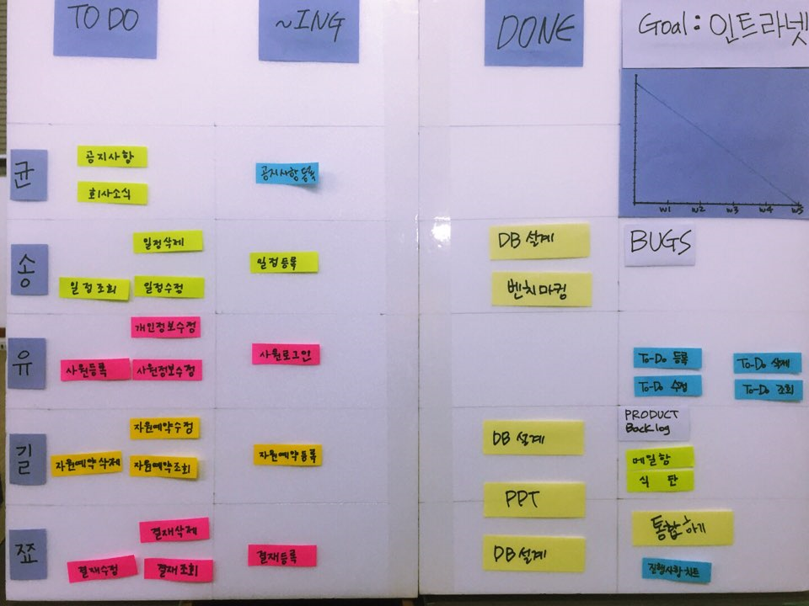
2. 프로젝트 계획
2-4 업무분담_AGILE
끝낸 일
목표&진행상황
할 일
예상치 못한
처리할 일
전체
프로젝트의
할일
<2016.02.04 목>
진행중인 일

Slide 20
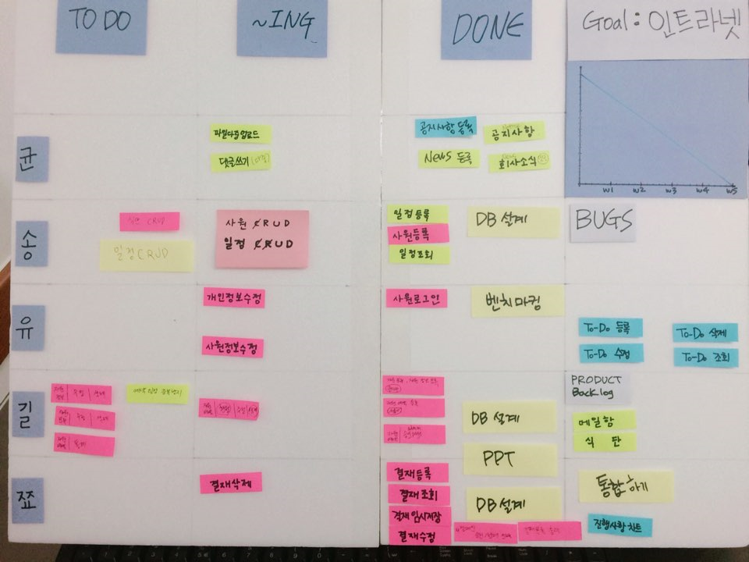
2. 프로젝트 계획
2-4 업무분담_AGILE
끝낸 일
목표&진행상황
할 일
예상치 못한
처리할 일
전체
프로젝트의
할일
<2016.02.26 금>
진행중인 일

Slide 21
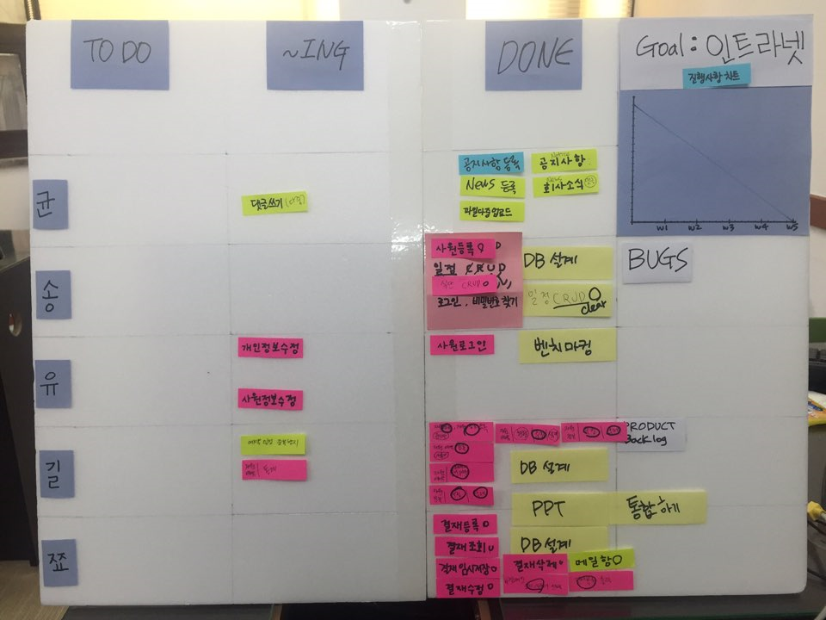
2. 프로젝트 계획
2-4 업무분담_AGILE
끝낸 일
목표&진행상황
할 일
예상치 못한
처리할 일
전체
프로젝트의
할일
<2016.03.04 금>
진행중인 일

Slide 22
2. 프로젝트 계획
2-4 업무분담_AGILE
 |  |  | w1 |  |  |  |  |  |  | w2 |  |  |  |  |  |  | w3 |  |  |  |  |  |  | w4 |  |  |  |  |  |  | w5 |  |  |  |  |  |  | w6
 |  |  | 1/25 1/26 1/27 1/28 1/29 1/30 1/31 |  |  |  |  |  |  | 2/1 2/2 2/3 2/4 2/5 2/6 2/7 |  |  |  |  |  |  | 2/8 2/9 2/10 2/11 2/12 2/13 2/14 |  |  |  |  |  |  | 2/15 2/16 2/17 2/18 2/19 2/20 2/21 |  |  |  |  |  |  | 2/22 2/23 2/24 2/25 2/26 2/27 2/28 |  |  |  |  |  |  | 2/29 3/1 3/2 3/3 ¾
기획
디자인
DB설계 |  |  |  |  |  |  |  |  | `
프로그래밍 | 김 | 공지사항 |  |  |  |  |  |  |  |  |  |  | 공지사항등록 |  |  |  | 공지사항 조회 수정 삭제
 |  | 회사소식 |  |  |  |  |  |  |  |  |  |  |  |  |  |  |  |  |  |  |  |  |  |  |  |  |  |  |  |  | 회사소식 조회 수정 삭제 |  |  |  |  |  |  | 댓글쓰기
 | 정 | 일정관리 |  |  |  |  |  |  |  |  |  |  | 일정등록 |  |  |  | 일정 조회 등록
 |  | 사원관리 |  |  |  |  |  |  |  |  |  |  |  |  |  |  | 사원 등록 |  |  |  |  |  |  |  |  |  |  |  |  |  |  |  |  |  |  |  |  | ID,PWD 찾기
 |  | 식단 |  |  |  |  |  |  |  |  |  |  |  |  |  |  |  |  |  |  |  |  |  |  |  |  |  |  |  |  | 식단 조회 등록 수정 삭제
 | 이 | 로그인 |  |  |  |  |  |  |  |  |  |  | 사원로그인 |  |  |  |  |  |  |  |  |  |  |  |  |  |  |  |  |  | 개인정보 수정 삭제 조회
 | 길 | 자원관리 |  |  |  |  |  |  |  |  |  |  | 자원분류등록 |  |  |  | 자원분류 조회 수정 삭제 |  |  |  |  |  |  | 자원정보 등록 조회 수정 삭제 |  |  |  |  |  |  | 자원예약 등록 조회 수정 삭제 |  |  |  |  |  |  | 디자인
 |  | 통계관리 |  |  |  |  |  |  |  |  |  |  |  |  |  |  |  |  |  |  |  |  |  |  |  |  |  |  |  |  |  |  |  |  |  |  |  | 통계조회
 | 조 | 결재관리 |  |  |  |  |  |  |  |  |  |  | 결재등록 |  |  |  | 결재 등록 조회 임시저장 수정 삭제
 |  | 쪽지함 |  |  |  |  |  |  |  |  |  |  |  |  |  |  |  |  |  |  |  |  |  |  |  |  |  |  |  |  | 쪽지 등록 조회 수정 삭제
테스트

Slide 23
3. 메뉴구성
3-1 사이트맵
[사용자]
마이페이지 | 일정관리 | 자원예약 | 전자결재 | 식단 | 쪽지 | 공지사항 | 회사소식
개인정보수정 | 일정조회 | 자원예약현황 | 기안 | 식단 | 쪽지함 | 공지사항 | 회사소식
비밀번호수정 | -전체일정조회 | -전체 | -기안문작성 | -식단조회 | -보낸쪽지함 | -공지사항 | -게시판
 | -개인일정조회 | -자원분류별조회 | -결재요청함 |  | -받은쪽지함
 | -팀일정조회 | 자원예약등록 | -임시저장함 |  | 쪽지쓰기
 | 일정등록 | 나의자원예약 | 결재
 |  |  | -결재대기함
 |  |  | -완료문서함
 |  |  | -반려문서함

Slide 24
3. 메뉴구성
3-1 사이트맵
[관리자]
인사정보 | 일정관리 | 자원예약 | 전자결재 | 식단 | 쪽지 | 공지사항 | 회사소식
인사관리 | 일정관리 | 자원정보관리 | 결재양식관리 | 식단관리 |  | 공지사항등록 | 회사소식관리
-사원정보조회 | -범주관리 | -자원분류등록 | -결재양식조회 | -식단등록 |  | -공지사항등록 | -회사소식등록
-사원부서변경 | 코드관리 | -자원정보등록 | -결재양식등록 |  |  | -공지사항조회 | -회사소식조회
-사원직급변경 | -코드관리 | -자원예약승인
-사원등록 |  | 통계조회
 |  | -자원예약통계

Slide 25
3. 메뉴구성
3-2 기능구현
자원예약 등록, 조회, 수정, 삭제
자원정보 등록, 조회, 수정, 삭제
자원예약 승인,반려, 반납, 연체처리
나의자원예약 조회 및 예약취소 처리
월간자원 승인현황 통계
쪽지작성
발신,수신함에서 쪽지 조회,삭제
쪽지
자원예약관리
사원정보관리
개인정보 등록,수정,조회
사원정보 등록,수정,삭제,조회
일정 등록,수정,삭제,조회
일정관리
FUNCTION
회사소식
게시판 등록,수정,삭제,조회
식단 등록,수정,삭제,조회
식단
기안작성,수정,삭제,조회,임시저장기능
결재승인상황별 조회
양식 등록,수정,삭제,조회
전자결재
공지사항
공지사항 등록,수정,삭제,조회

Slide 26
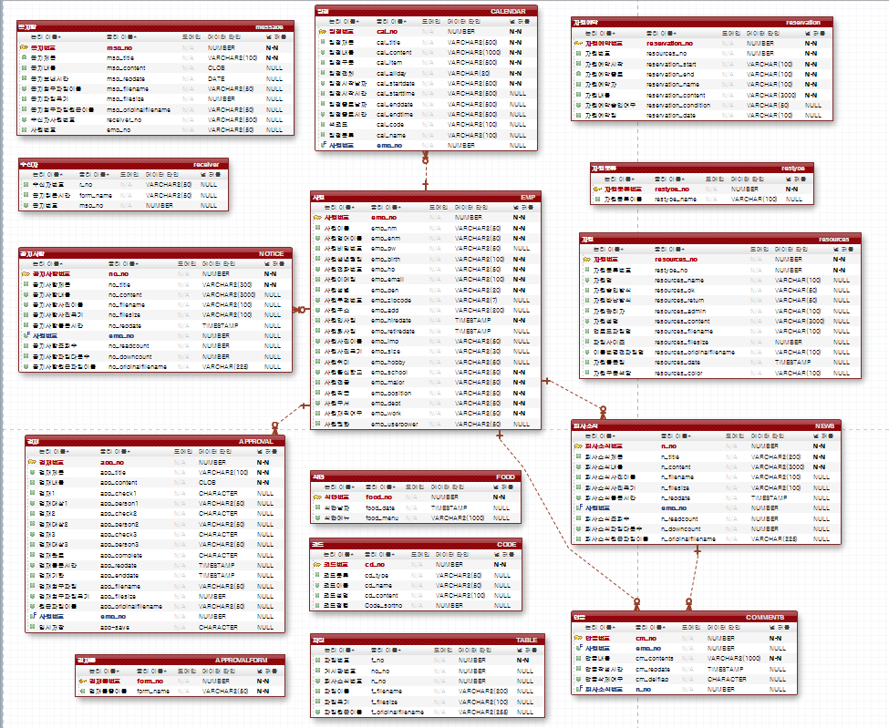
5. DB설계
5-1 DB모델링
전체

Slide 27
5. DB설계
5-1 DB모델링
전체
Part1
Part3
Part2

Slide 28
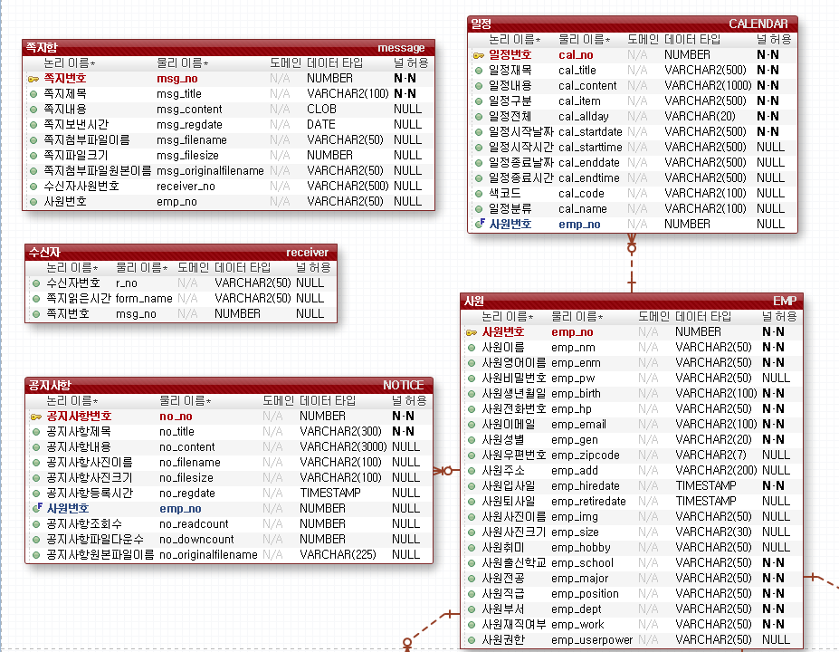
5. DB설계
5-1 DB모델링
Part1

Slide 29
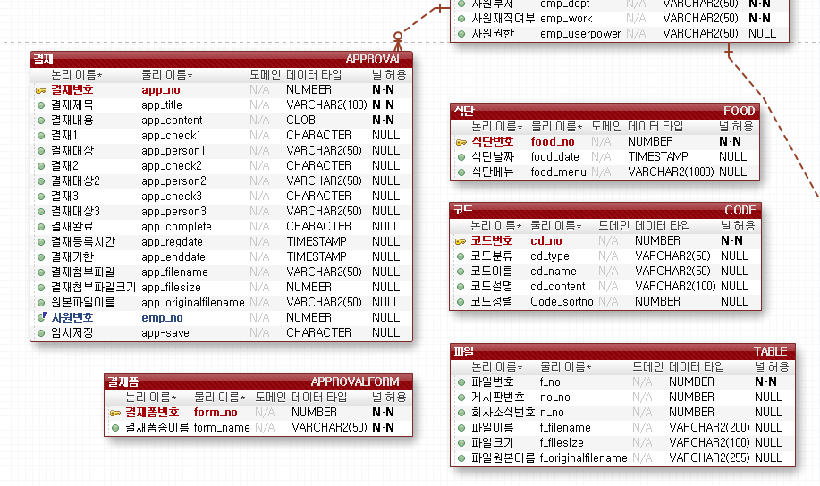
5. DB설계
5-1 DB모델링
Part2

Slide 30
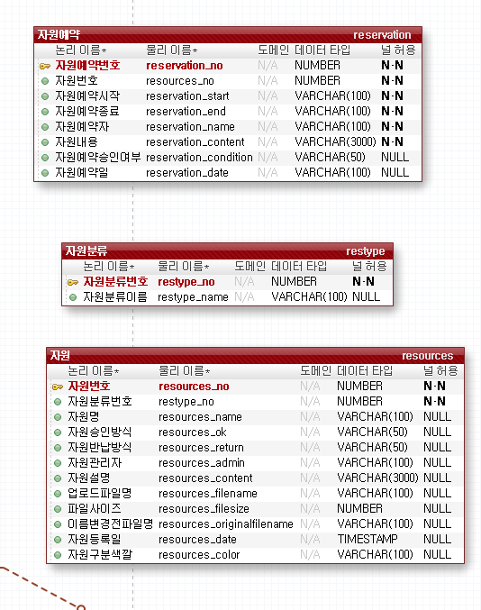
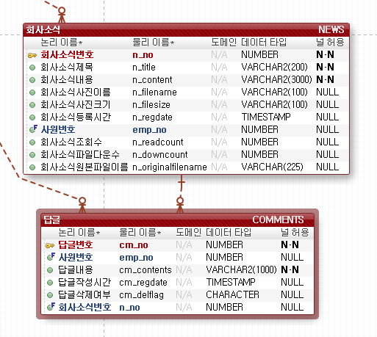
5. DB설계
5-1 DB모델링 Part3

Slide 31
5. DB설계
5-2 DB테이블
엔티티명 | 테이블명 | 속성명 | Column Name | Date Type | PK’1’ / FK’2’ | Null? | Default
쪽지함 | MESSAGE | 쪽지번호(PK) | Msg_no | number | PK | N
쪽지함 | MESSAGE | 쪽지제목 | Msg_title | varchar2(100) |  | N
쪽지함 | MESSAGE | 쪽지내용 | Msg_content | clob
쪽지함 | MESSAGE | 쪽지보낸시간 | Msg_regdate | date |  |  | Sysdate
쪽지함 | MESSAGE | 사원번호 | Emp_no | varchar2(50)
쪽지함 | MESSAGE | 쪽지첨부파일이름 | Msg_filename | varchar2(50)
쪽지함 | MESSAGE | 쪽지파일크기 | msg_filesize | number
쪽지함 | MESSAGE | 쪽지첨부파일원본이름 | msg_originalfileName | varchar2(50)
쪽지함 | MESSAGE | 수신자사원번호 | Receiver_no | varchar2(500)
엔티티명 | 테이블명 | 속성명 | Column Name | Date Type | PK’1’ / FK’2’ | Null? | Default
수신자 | receiver | 수신자번호 | R_no | varchar2(50)
수신자 | receiver | 쪽지읽은시간 | Form_name | varchar2(50)
수신자 | receiver | 쪽지번호 | Msg_no | number

Slide 32
5. DB설계
5-2 DB테이블
엔티티명 | 테이블명 | 속성명 | Column Name | Date Type | PK’1’ / FK’2’ | Null? | Default
공지사항 | NOTICE | 공지사항번호(PK) | no_no | number | PK | N
공지사항 | NOTICE | 공지사항제목 | no_title | varchar2(300) |  | N
공지사항 | NOTICE | 공지사항내용 | no_content | varchar2(3000) |  | Y
공지사항 | NOTICE | 공지사항사진이름 | no_filename | varchar2(100) |  | Y | 0
공지사항 | NOTICE | 공지사항사진크기 | no_filesize | varchar2(100) |  | Y | Sysdate
공지사항 | NOTICE | 공지사항등록시간 | no_regdate | timestamp |  | Y | 0
공지사항 | NOTICE | 사원번호 | emp_no | number | 2 | Y
공지사항 | NOTICE | 공지사항조회수 | No_readcount | Number
공지사항 | NOTICE | 공지사항파일다운수 | No_downcount | Number
공지사항 | NOTICE | 공지사항원본파일이름 | No_originalfilename | Varchar2(225)

Slide 33
5. DB설계
5-2 DB테이블
엔티티명 | 테이블명 | 속성명 | Column Name | Date Type | PK’1’ / FK’2’ | Null? | Default
결재 | APPROVAL | 결재번호(PK) | app_no | number | PK | N
결재 | APPROVAL | 결재제목 | app_title | varchar2(100) |  | N
결재 | APPROVAL | 결재내용 | app_content | varchar2(1000) |  | N
결재 | APPROVAL | 결재1 | app_check1 | character |  |  | N
결재 | APPROVAL | 결재대상1 | app_person1 | varchar2(50)
결재 | APPROVAL | 결재2 | app_check2 | character |  |  | N
결재 | APPROVAL | 결재대상2 | app_person2 | varchar2(50)
결재 | APPROVAL | 결재3 | app_check3 | character |  |  | N
결재 | APPROVAL | 결재대상3 | app_person3 | varchar2(50)
결재 | APPROVAL | 결재완료 | app_complete | character |  |  | N
결재 | APPROVAL | 결재등록시간 | app_regdate | timestamp |  |  | sysdate
결재 | APPROVAL | 결재기한 | app_enddate | string
결재 | APPROVAL | 결재첨부파일 | app_filename | varchar2(50) |  |  | 0
결재 | APPROVAL | 결재첨부파일크기 | app_filesize | number
결재 | APPROVAL | 결재원본파일이름 | app_originalfilename | varchar2(50) |  |  | 0
결재 | APPROVAL | 사원번호 | Emp_no | number | FK(emp)
결재 | APPROVAL | 결재임시저장 | App_save | character |  |  | N

Slide 34
5. DB설계
5-2 DB테이블
엔티티명 | 테이블명 | 속성명 | Column Name | Date Type | PK’1’ / FK’2’ | Null? | Default
결재폼 | APPROALFORM | 결재폼번호(PK) | form_no | number | PK | N
결재폼 | APPROALFORM | 결재폼이름 | Form_name | varchar2(50) |  | N
엔티티명 | 테이블명 | 속성명 | Column Name | Date Type | PK’1’ / FK’2’ | Null? | Default
자원분류 | RESTYPE | 자원분류번호(PK) | restype_no | number | PK | N
자원분류 | RESTYPE | 자원분류이름 | restype_name | VARCHAR2(100) |  | N

Slide 35
5. DB설계
5-2 DB테이블
엔티티명 | 테이블명 | 속성명 | Column Name | Date Type | PK’1’ / FK’2’ | Null? | Default
자원 | RESOURCES | 자원번호(PK) | resources_no | number | PK | N
자원 | RESOURCES | 자원분류번호 | restype_no | number | FK(restype) | N
자원 | RESOURCES | 자원명 | resources_name | varchar2(100) |  | N
자원 | RESOURCES | 승인방식 | resources_ok | varchar2(50) |  | N | N
자원 | RESOURCES | 반납방식 | resources_return | varchar2(50) |  | N | N
자원 | RESOURCES | 자원관리자 | resources_admin | varchar2(100) |  | Y
자원 | RESOURCES | 자원설명 | resources_content | varchar2(2000) |  | Y
자원 | RESOURCES | 자원등록일 | resources_date | Timestamp |  | N | sysdate
자원 | RESOURCES | 자원구분색깔 | resources_color | varchar2(100) |  | Y

Slide 36
5. DB설계
5-2 DB테이블
엔티티명 | 테이블명 | 속성명 | Column Name | Date Type | PK’1’ / FK’2’ | Null? | Default
자원예약 | RESERVATION | 자원예약번호(PK) | reservation_no | number | PK | N
자원예약 | RESERVATION | 자원번호 | resources_no | number | FK(restype) | N
자원예약 | RESERVATION | 자원예약시작 | reservation_start | varchar2(100) |  | N
자원예약 | RESERVATION | 자원예약종료 | reservation_end | varchar2(100) |  | N
자원예약 | RESERVATION | 자원예약자 | reservation_name | varchar2(100) |  | N
자원예약 | RESERVATION | 자원예약내용 | reservation_content | varchar2(2000) |  | N
자원예약 | RESERVATION | 자원예약승인여부 | reservation_condition | varchar2(50) |  | Y
자원예약 | RESERVATION | 자원예약일 | reservation_date | varchar2(100) |  | Y

Slide 37
5. DB설계
5-2 DB테이블
엔티티명 | 테이블명 | 속성명 | Column Name | Date Type | PK’1’ / FK’2’ | Null? | Default
회사소식 | News | 회사소식번호(PK) | N_no | Number | PK | N
회사소식 | News | 회사소식제목 | N_title | Varchar2(200) |  | N
회사소식 | News | 회사소식내용 | N_content | Varchar2(3000) |  | N
회사소식 | News | 회사소식사진이름 | N_filename | varchar2(100) |  | Y
회사소식 | news | 회사소식사진크기 | N_filesize | Varchar2(100) |  | Y
회사소식 | News | 회사소식등록시간 | N_regdate | Number |  | Y
회사소식 | News | 사원번호 | Emp_no | Number | FK(emp) | Y
회사소식 | News | 회사소식조회수 | N_readcount | Number
회사소식 | News | 회사소식파일다운수 | N_downcount | Number
회사소식 | News | 회사소식원본파일이름 | N_originalfilename | Varchar2(225)

Slide 38
5. DB설계
5-2 DB테이블
엔티티명 | 테이블명 | 속성명 | Column Name | Date Type | PK’1’ / FK’2’ | Null? | Default
답글 | Comment | 답글번호(PK) | cm_no | Number | PK | N
답글 | comment | 사원번호 | Emp_no | Number | FK(emp) | Y
답글 | Comment | 답글내용 | cm_contents | Varchar2(1000) |  | N
답글 | Comment | 답글작성시간 | cm_regdate | Timestamp |  | Y
답글 | Comment | 답글삭제여부 | cm_deflag | Character |  | Y
답글 | Comment | 회사소식번호 | N_no | number | FK(notice) | Y
엔티티명 | 테이블명 | 속성명 | Column Name | Date Type | PK’1’ / FK’2’ | Null? | Default
코드 | Code | 코드번호 | Cd_no(PK) | number | PK | N
코드 | Code | 코드분류 | Cd_type | Varchar2(50) |  | Y
코드 | Code | 코드이름 | Cd_name | Varchar2(50) |  | Y
코드 | Code | 코드설명 | Code_content | varchar2(100) |  | Y

Slide 39
5. DB설계
5-2 DB테이블
엔티티명 | 테이블명 | 속성명 | Column Name | Date Type | PK’1’ / FK’2’ | Null? | Default
일정 | CALRENDAR | 일정번호 | cal_no | number | PK | N
일정 | CALRENDAR | 일정제목 | cal_title | varchar2(500) |  | N
일정 | CALRENDAR | 일정내용 | cal_content | varchar2(1000) |  | N
일정 | CALRENDAR | 일정구분 | cal_item | varchar2(500) |  | N
일정 | CALRENDAR | 일정전체 | Cal_allday | Varchar2(20) |  | N
일정 | CALRENDAR | 일정시작날짜 | Cal_startdate | varchar2(500) |  | N
일정 | CALRENDAR | 일정시작시간 | cal_starttime | varchar2(500)
일정 | CALRENDAR | 일정종료날짜 | Cal_enddate | varchar2(500)
일정 | CALRENDAR | 일정종료시간 | cal_endtime | varchar2(500)
일정 | CALRENDAR | 색코드 | cal_code | varchar2(100)
일정 | CALRENDAR | 일정분류 | Cal_name | varchar2(100)
일정 | CALRENDAR | 사원번호 | emp_no | number | FK(emp)

Slide 40
5. DB설계
엔티티명 | 테이블명 | 속성명 | Column Name | Date Type | PK’1’ / FK’2’ | Null? | Default
사원 | EMP | 사원번호 | emp_no | number | PK | N
사원 | EMP | 사원이름 | emp_nm | varchar2(50) |  | N
사원 | EMP | 사원영어이름 | Emp_enm | varchar2(50) |  | N
사원 | EMP | 사원비밀번호 | emp_pw | varchar2(50)
사원 | EMP | 사원생년월일 | emp_birth | varchar2(100) |  | N
사원 | EMP | 사원전화번호 | emp_hp | varchar2(50) |  | N
사원 | EMP | 사원이메일 | emp_email | varchar2(100) |  | N
사원 | EMP | 사원성별 | Emp_gen | varchar2(20) |  | N
사원 | EMP | 우편번호 | Emp_zipcode | varchar2(7)
사원 | EMP | 사원주소 | emp_address | varchar2(200)
사원 | EMP | 사원입사일 | emp_hiredate | TIMESTAMP |  | N
사원 | EMP | 사원퇴사일 | emp_retiredate | TIMESTAMP
사원 | EMP | 사원사진이름 | emp_img | varchar2(50)
사원 | EMP | 사원사진크기 | emp_size | varchar2(30)
사원 | EMP | 사원취미 | emp_hobby | varchar2(50)
사원 | EMP | 사원출신학교 | emp_school | varchar2(50) |  | N
사원 | EMP | 사원전공 | emp_major | varchar2(50) |  | N
사원 | EMP | 사원직급 | emp_position | varchar2(50) |  | N
사원 | EMP | 사원부서 | emp_dept | varchar2(50) |  | N
사원 | EMP | 사원재직여부 | Emp_work | varchar2(50) |  | N
사원 | EMP | 사원권한 | emp_userpower | varchar2(50)
5-2 DB테이블

Slide 41
5. DB설계
5-2 DB테이블
엔티티명 | 테이블명 | 속성명 | Column Name | Date Type | PK’1’ / FK’2’ | Null? | Default
파일 | FILES | 파일번호(PK) | F_no | number | PK | N
파일 | FILES | 게시판번호 | No_no | number | FK(restype)
파일 | FILES | 게시판구분 | N_type | varchar2(100)
파일 | FILES | 파일이름 | F_filesize | varchar2(200)
파일 | FILES | 파일크기 | F_filesize | varchar2(100)
파일 | FILES | 파일원본이름 | F_originalFilename | varchar2(255)

Slide 42

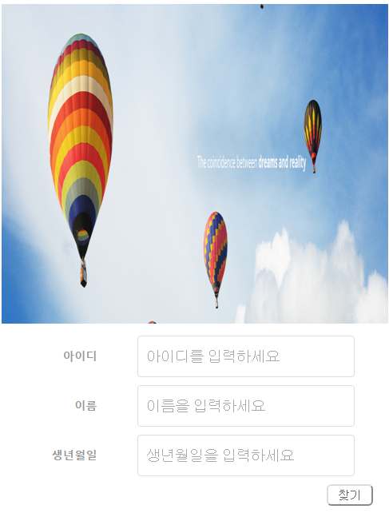
USER
7. 스토리보드
-로그인페이지
비밀번호찾기

Slide 43
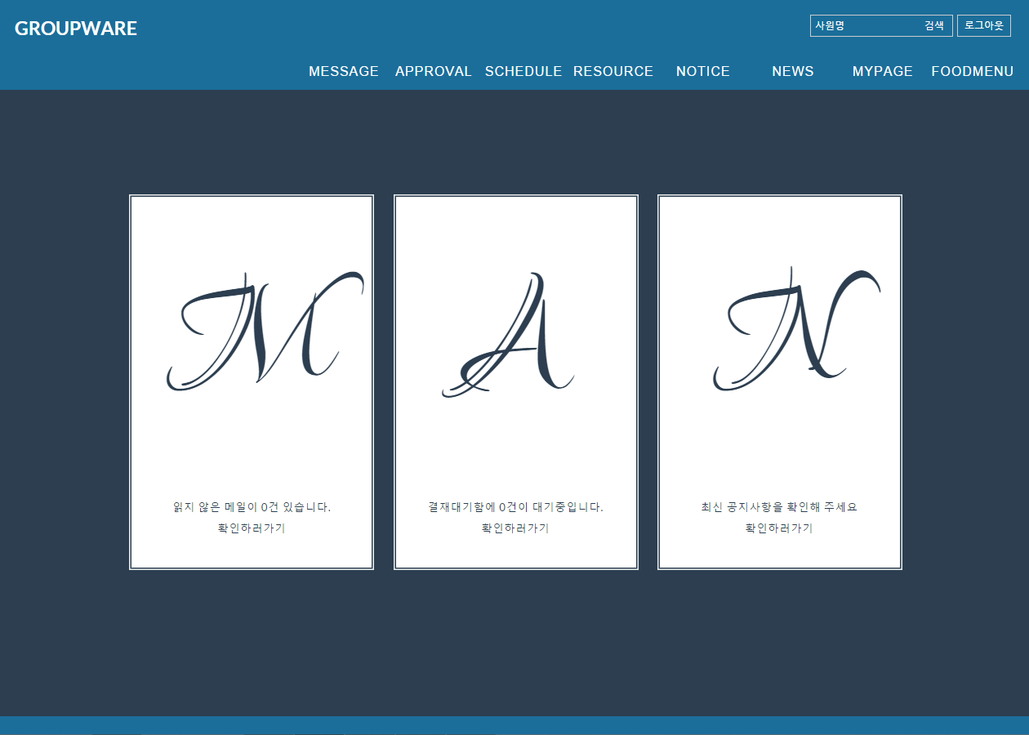
USER
7. 스토리보드
-메인페이지
메인페이지 메뉴
최신 메일,결재,공지사항 알림 및
페이지 이동

Slide 44
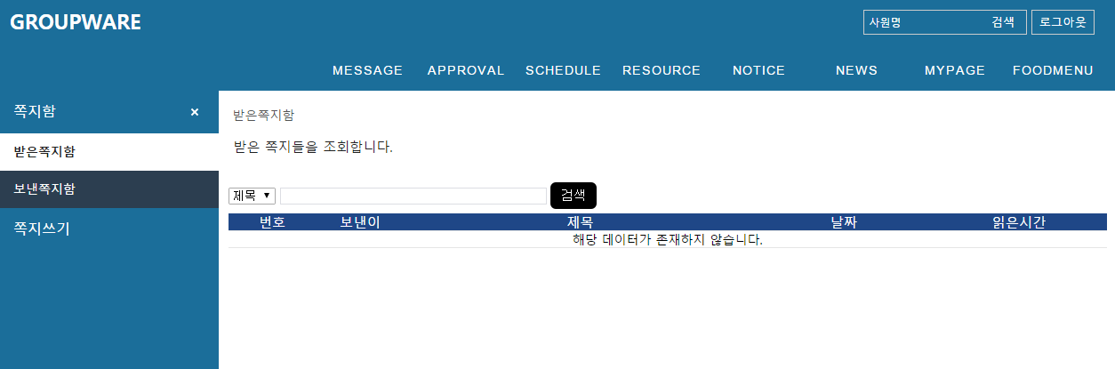
USER
7. 스토리보드
7-1 쪽지함_받은쪽지함

Slide 45
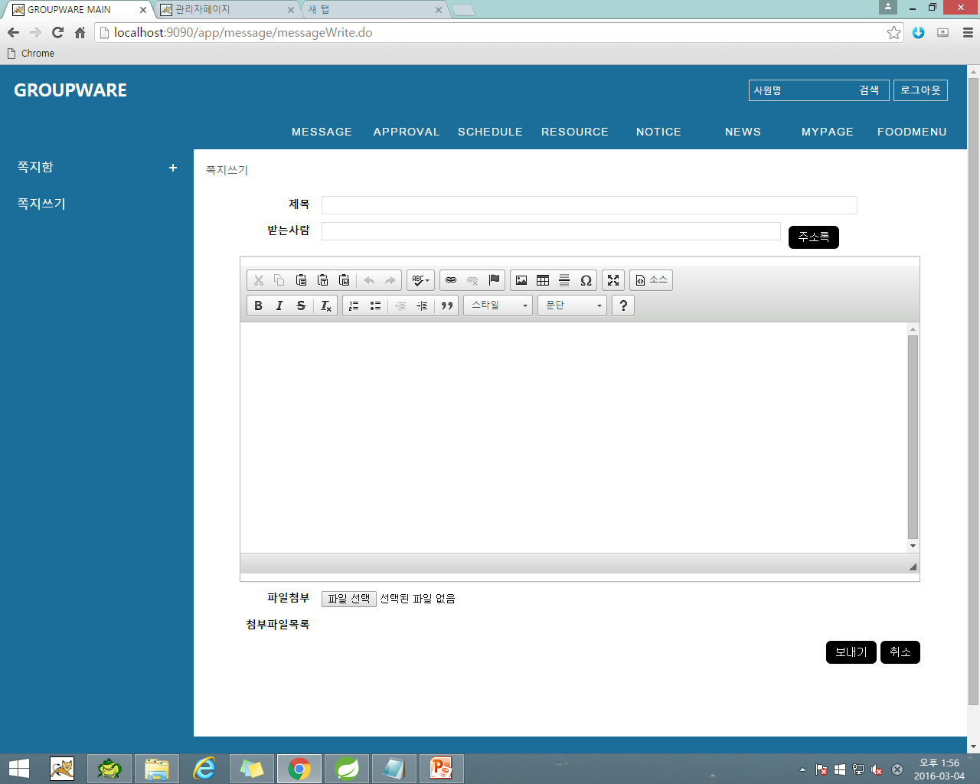
USER
7. 스토리보드
7-1 쪽지함_쪽지작성
주소록으로 받는사람 선택가능
받는사람에게 쪽지가 보내지며, 파일첨부 가능

Slide 46
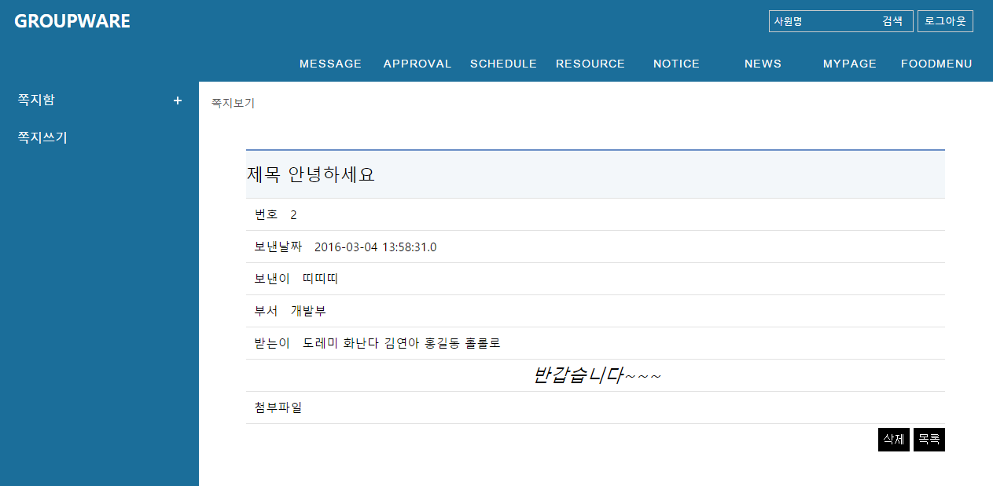
USER
7. 스토리보드
7-1 쪽지함_쪽지상세보기
받은 쪽지 삭제 가능

Slide 47
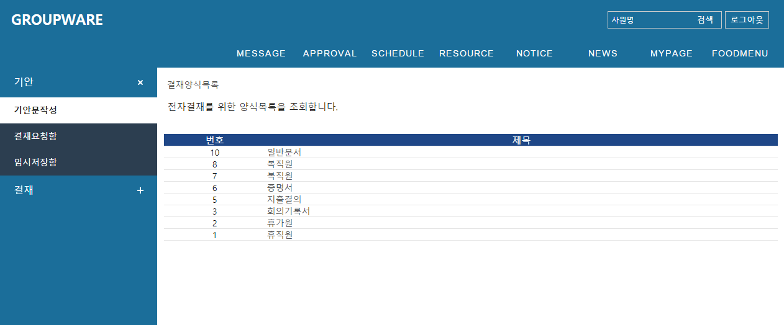
USER
7. 스토리보드
7-2 전자결재
기안문 작성을 선택하면 결재 양식 목록이 나타남
결재 양식을 선택한 후 기안문을 작성

Slide 48
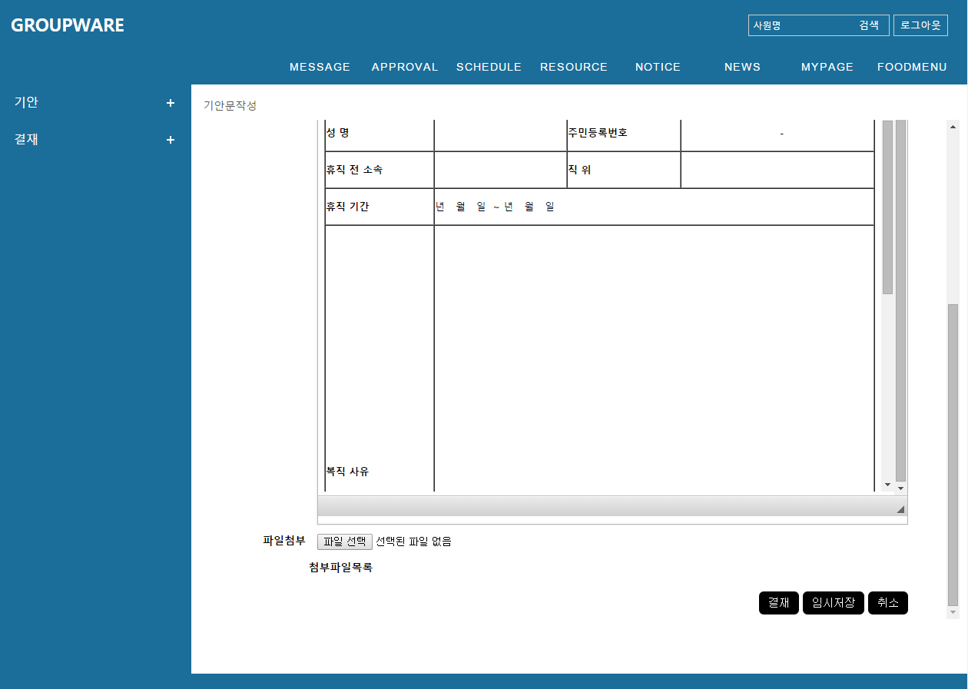
USER
7. 스토리보드
7-2 전자결재_작성
기안문 작성을 선택하면
결재 양식 목록이 나타남
기안문 작성 후
임시저장 또는 결재신청이 가능
파일을 첨부하여 기안문 제출이 가능

Slide 49
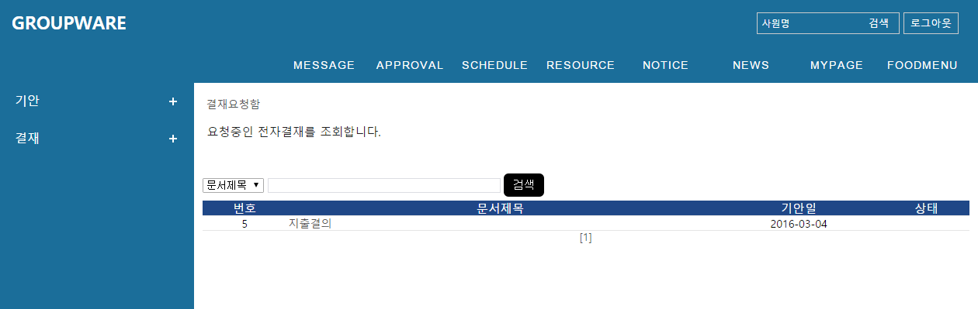
USER
7. 스토리보드
7-2 전자결재 _결재요청함
기안에 대한 검색이 가능

Slide 50
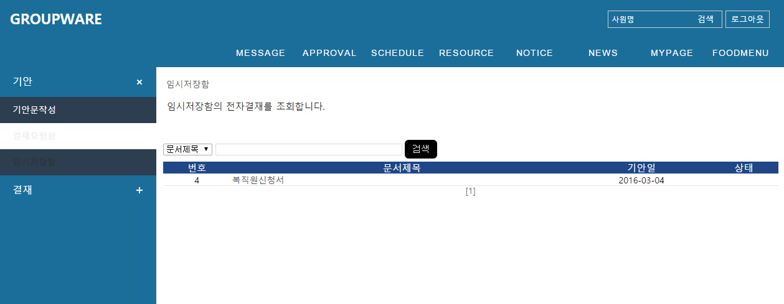
USER
7. 스토리보드
7-2 전자결재_임시저장함
임시저장함의 기안문 검색 및 조회가 가능

Slide 51
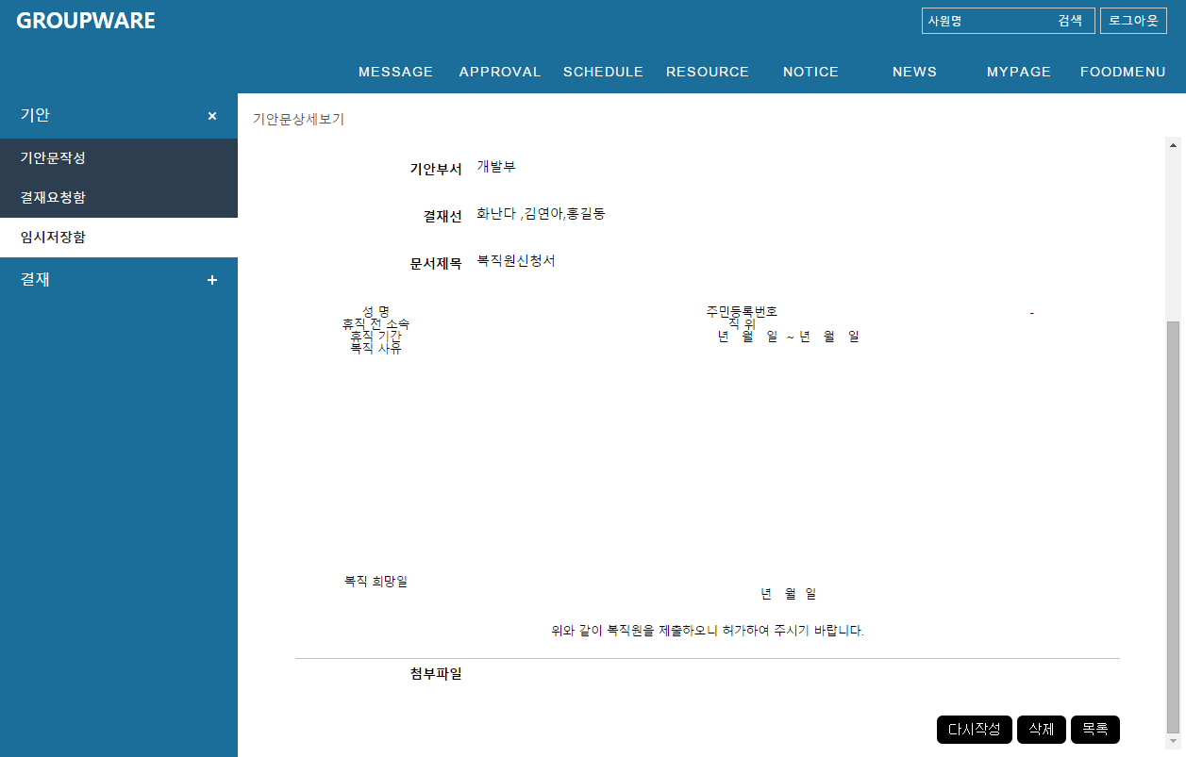
USER
7. 스토리보드
7-2 전자결재_임시저장
임시저장한 문서를 다시 작성해서 결재를 요청하거나 삭제 가능

Slide 52
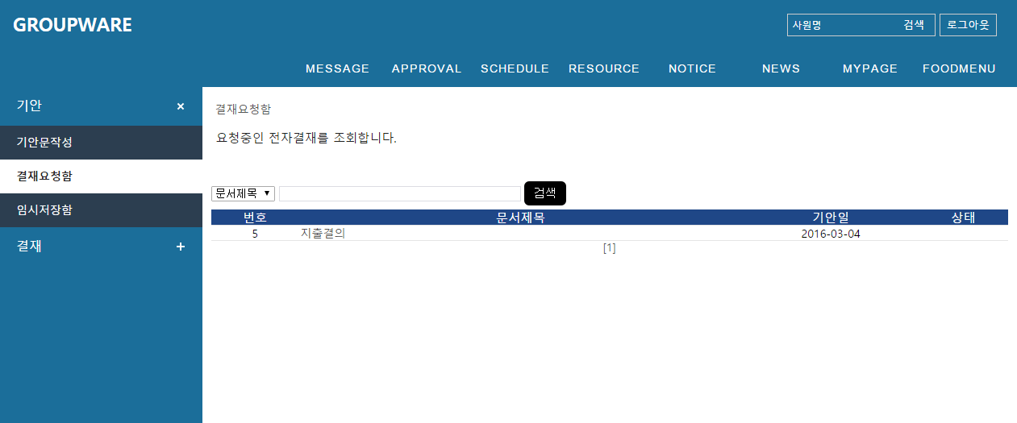
USER
7. 스토리보드
7-2 전자결재
전자결재 요청중인 결재문서 조회

Slide 53
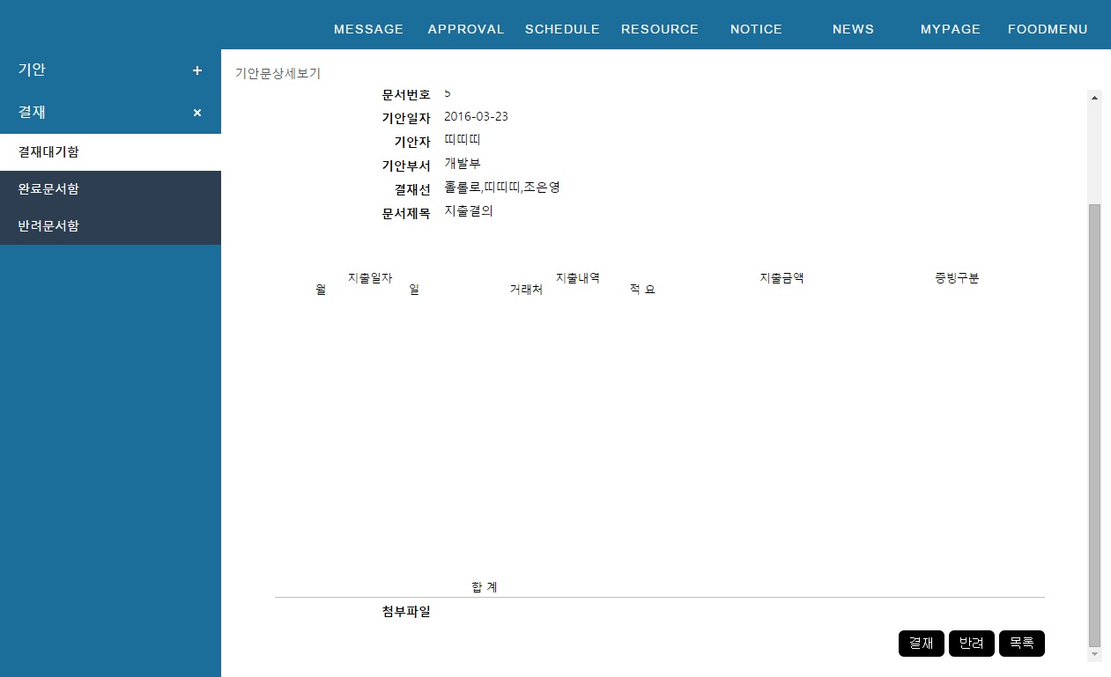
USER
7. 스토리보드
7-2 전자결재
내가 결재해야할
기안이 출력
기안의 결재 또는 반려

Slide 54
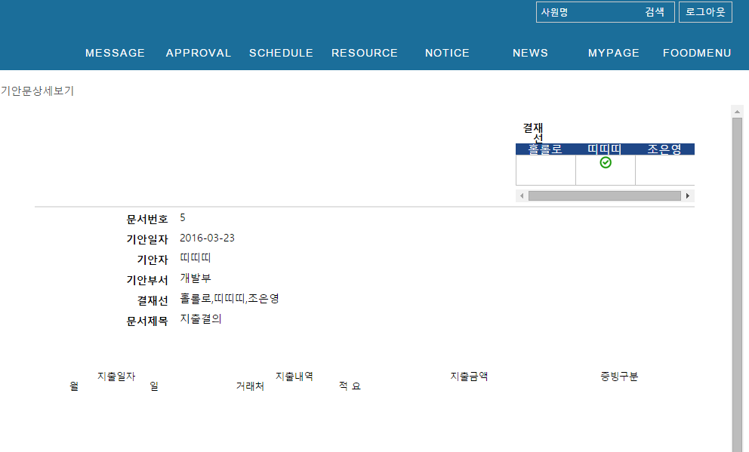
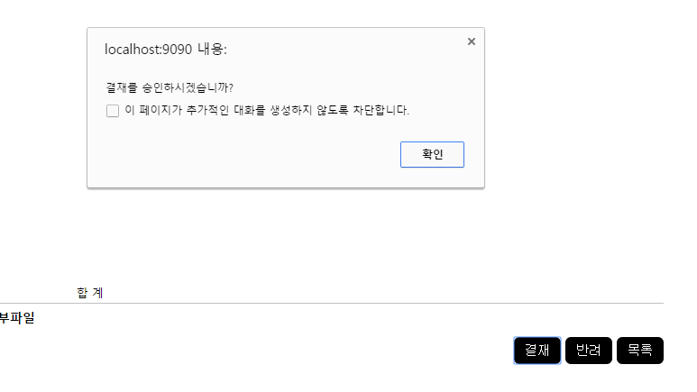
USER
7. 스토리보드
7-2 전자결재
결재 또는 승인을 하면 상태가 원안에 표시

Slide 55
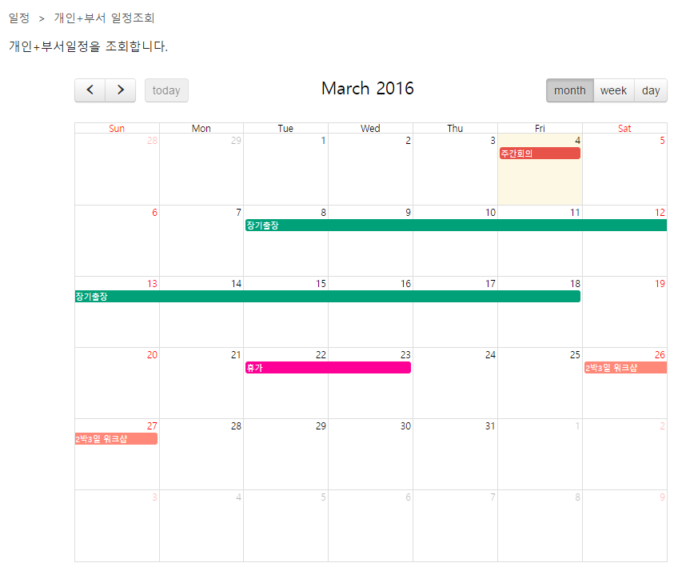
USER
7. 스토리보드
7-3 일정관리
개인 및 부서의 일정을 조회
일별,주별,월별 일정 조회 가능

Slide 56
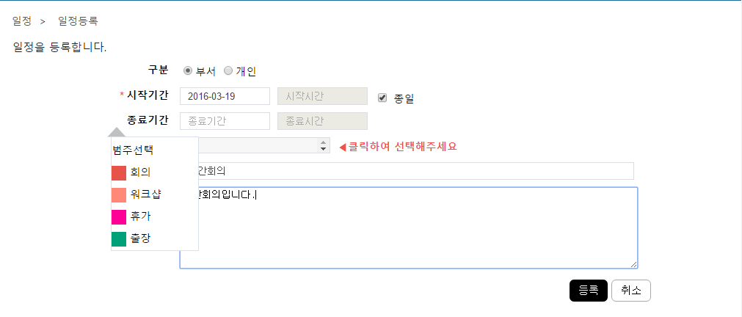
USER
7. 스토리보드
7-3 일정관리
부서나 개인으로 일정 등록
범주관리에서 등록한 범주를 선택

Slide 57
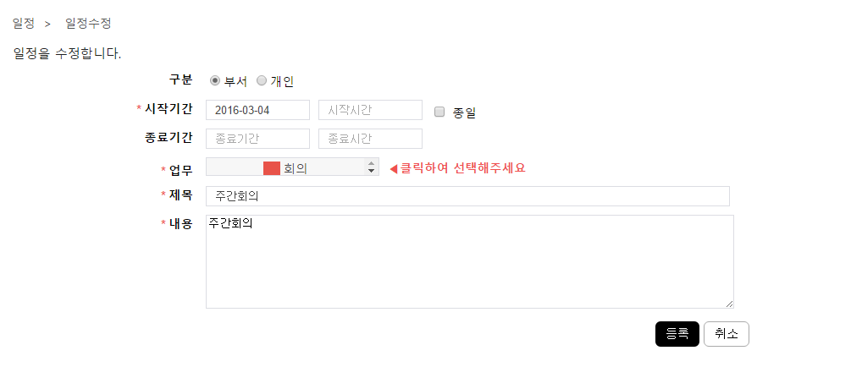
USER
7. 스토리보드
7-3 일정관리
구체적인 시간을 입력하거나
종일을 선택하면 하루동안의 일정을
자동으로 등록해줌

Slide 58
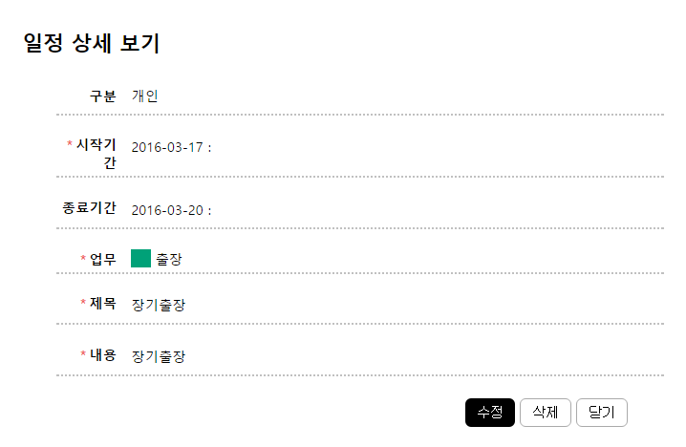
USER
7. 스토리보드
7-3 일정관리
일정상세보기에서 수정 및 삭제 가능

Slide 59
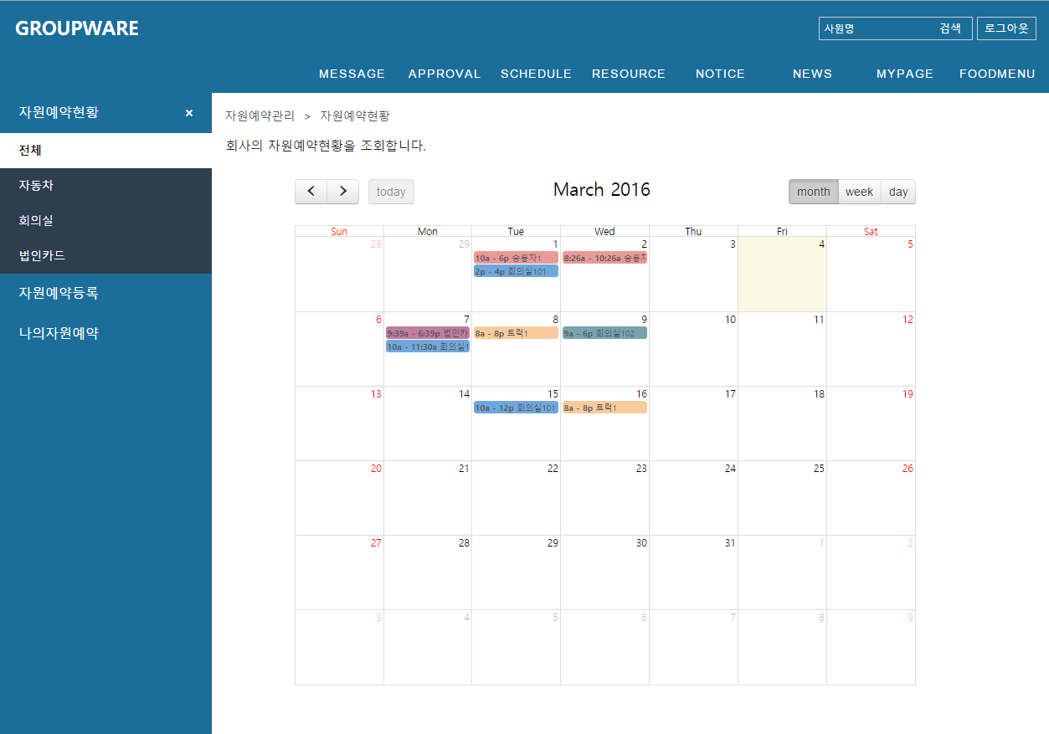
USER
7. 스토리보드
7-4 자원관리
자원예약 현황을 조회
자원예약현황을 자원의 종류별로
출력 가능
일별,주별,월별 자원예약조회 가능

Slide 60
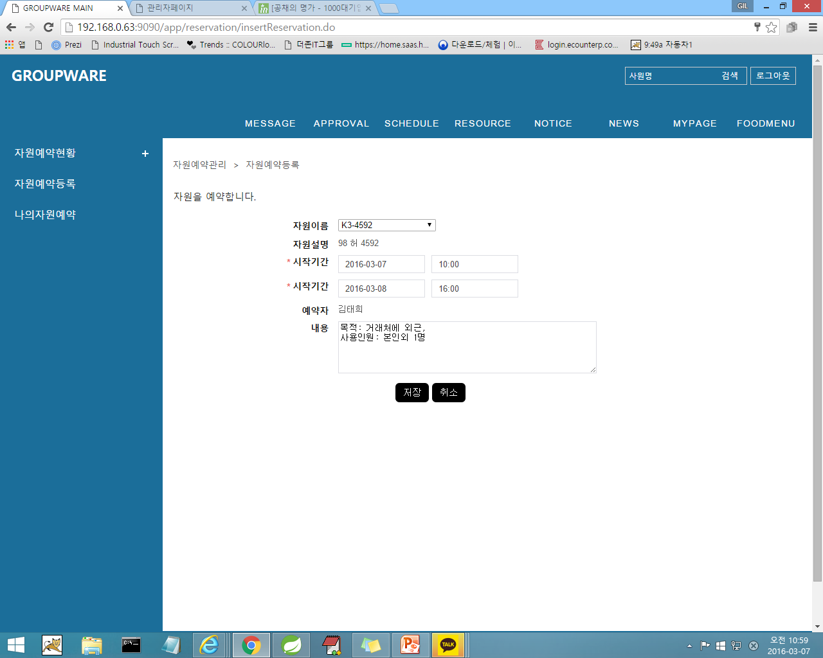
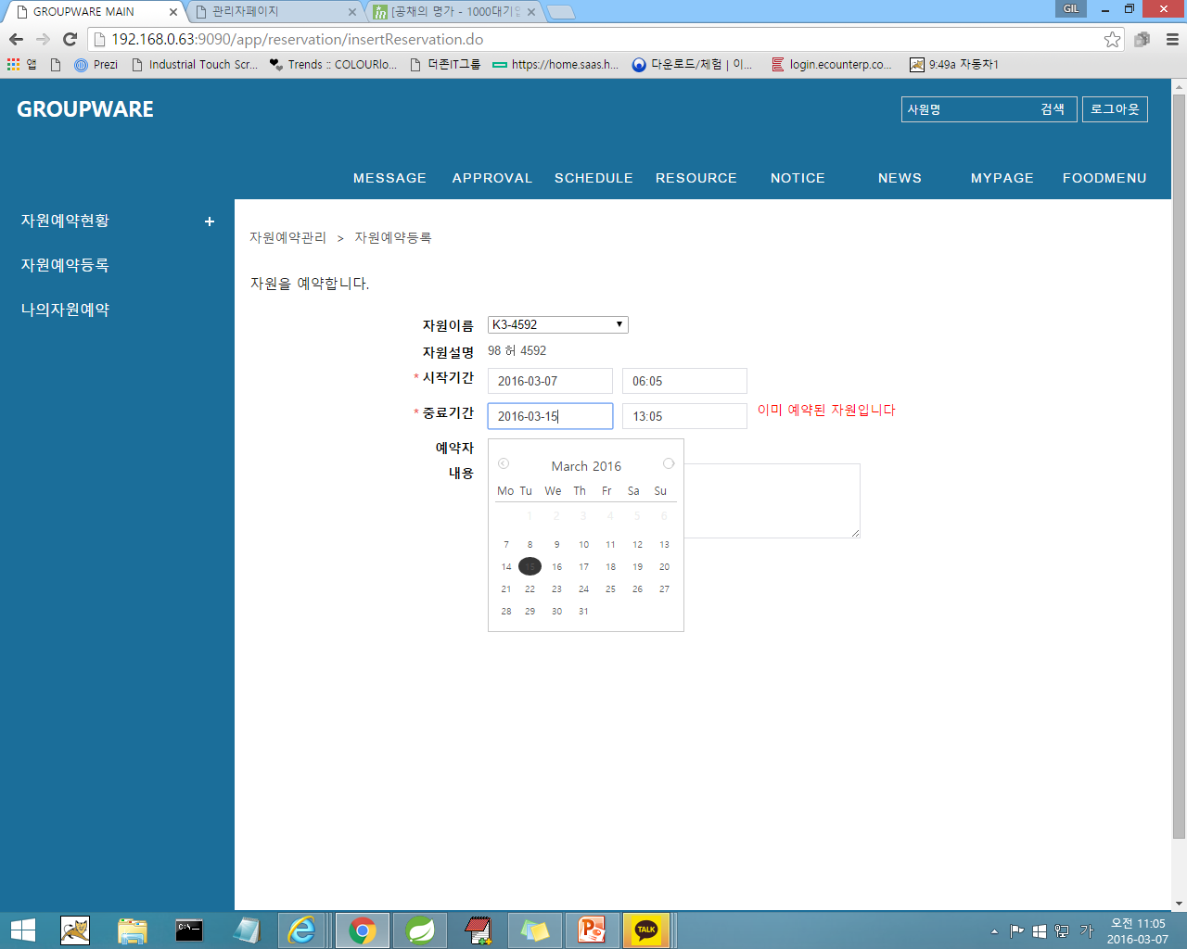
USER
7. 스토리보드
7-4 자원관리
자원이름을 클릭하면
자원 설명이 출력
예약 시간을 자유롭게 선택 입력
기존의 예약과 중복시 알림문구 출력
로그인한 본인으로만 예약가능

Slide 61
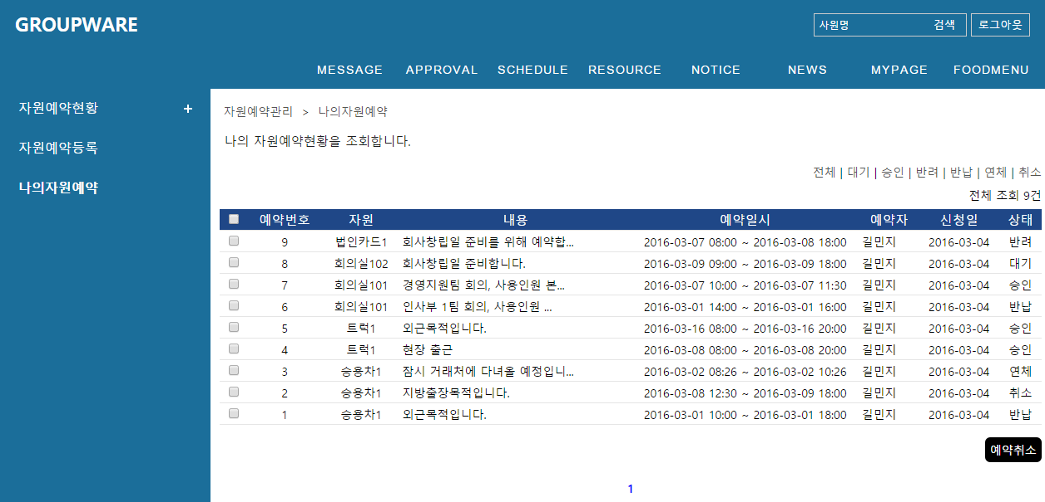
USER
7. 스토리보드
7-4 자원관리
내가 예약한 자원예약현황을 조회
자원예약상태별로 조회 가능
자원예약을 선택하여 예약취소 가능

Slide 62
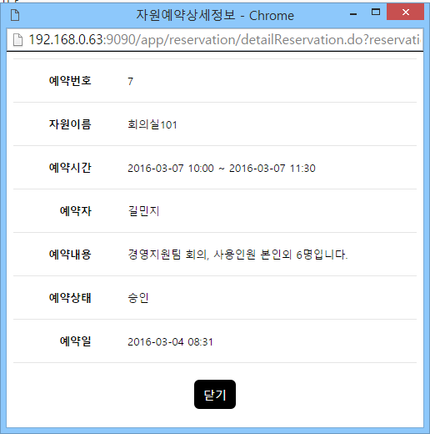
USER
7. 스토리보드
7-4 자원관리

Slide 63
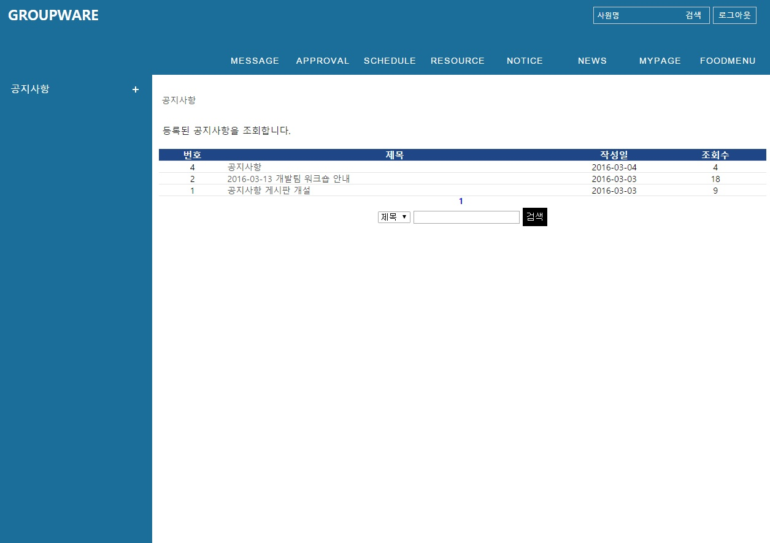
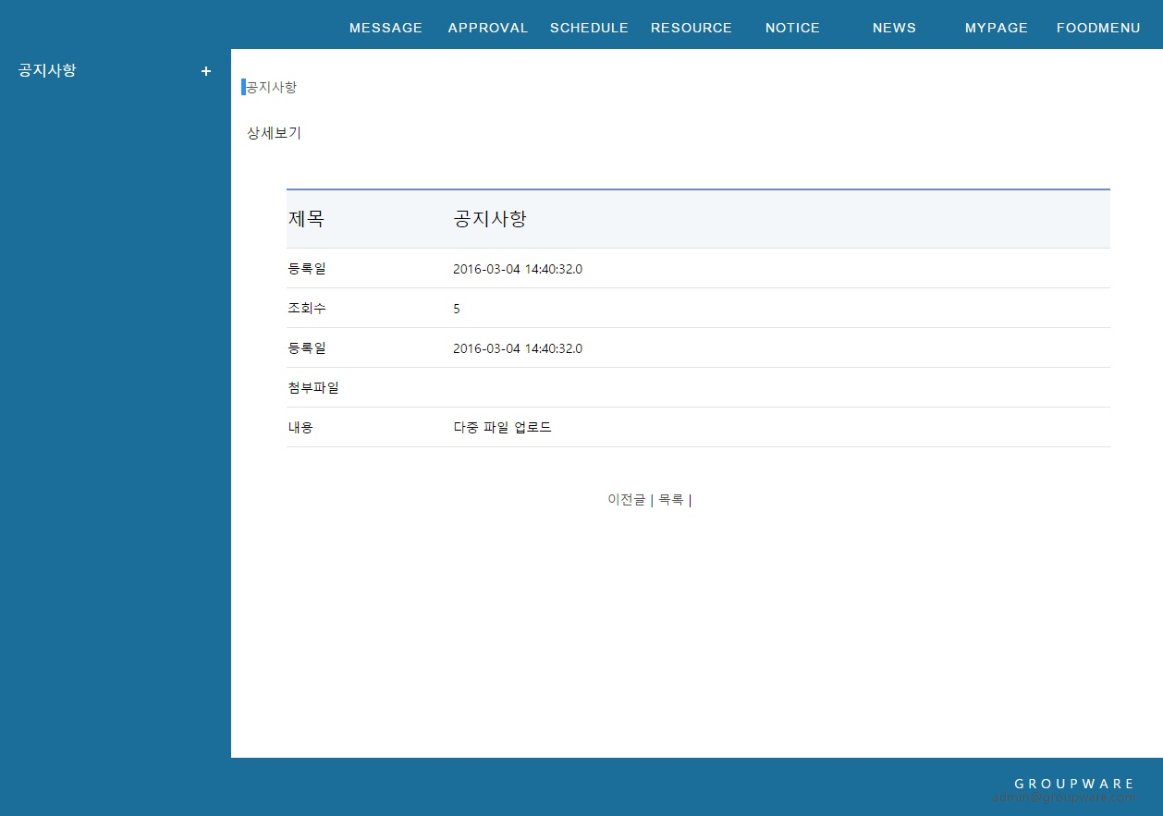
USER
7. 스토리보드
7-5 공지사항
공지사항에 첨부파일 추가
이전글/다음글

Slide 64
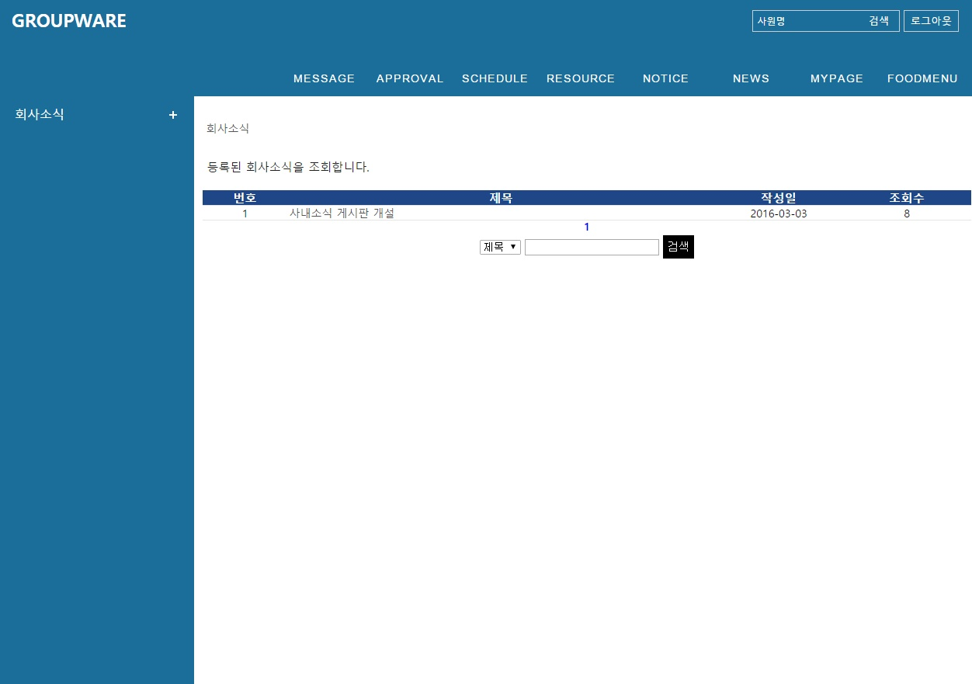
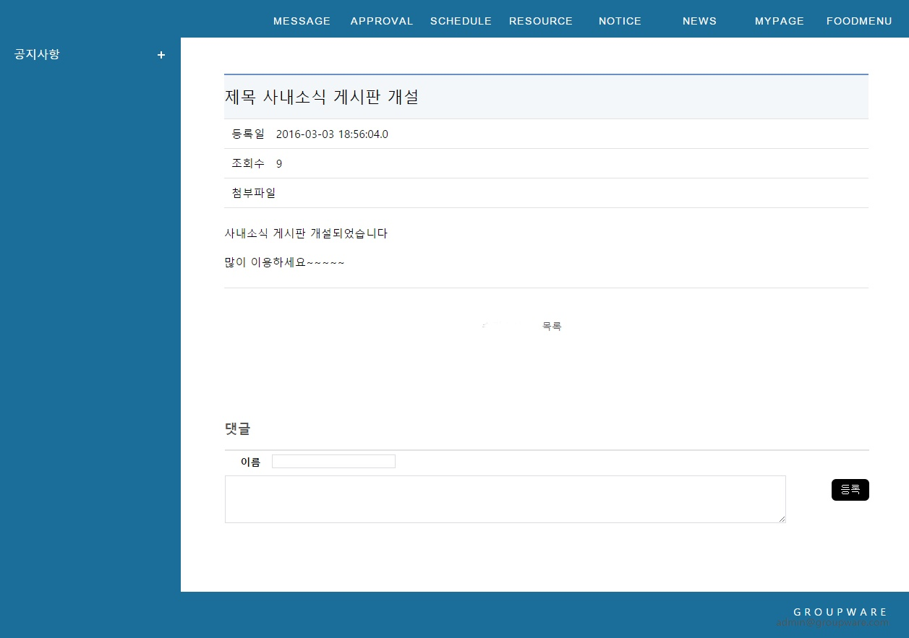
USER
7. 스토리보드
7-5 회사소식
댓글쓰기 기능
이전글/다음글

Slide 65
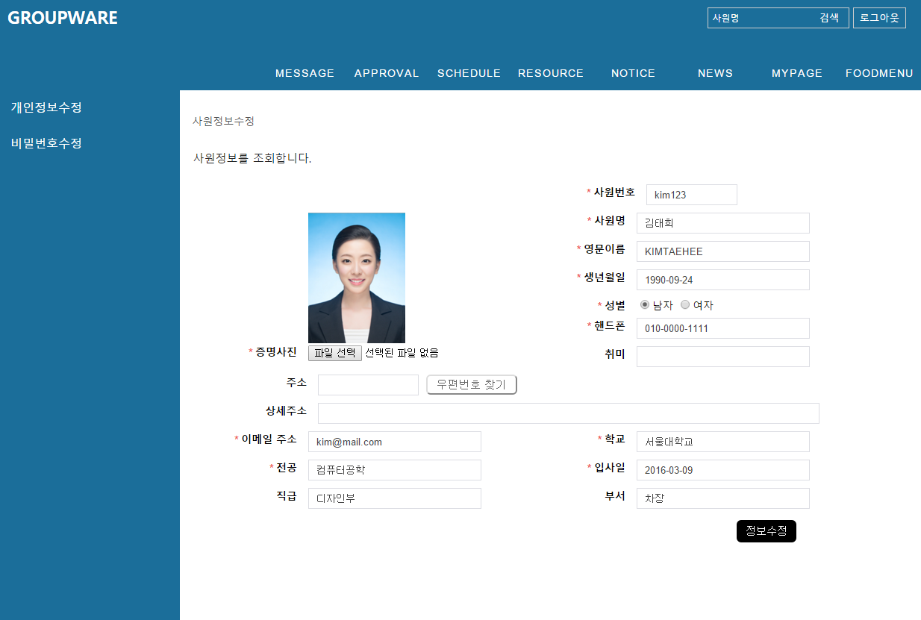
USER
7. 스토리보드
7-7 마이페이지
증명사진 등록
마이페이지에서 자신의
개인정보 수정가능

Slide 66
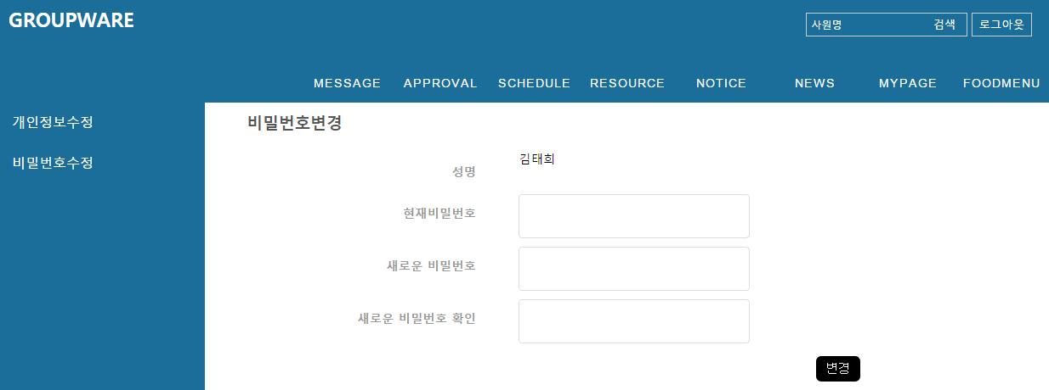
USER
7. 스토리보드
7-7 마이페이지
비밀번호수정페이지

Slide 67
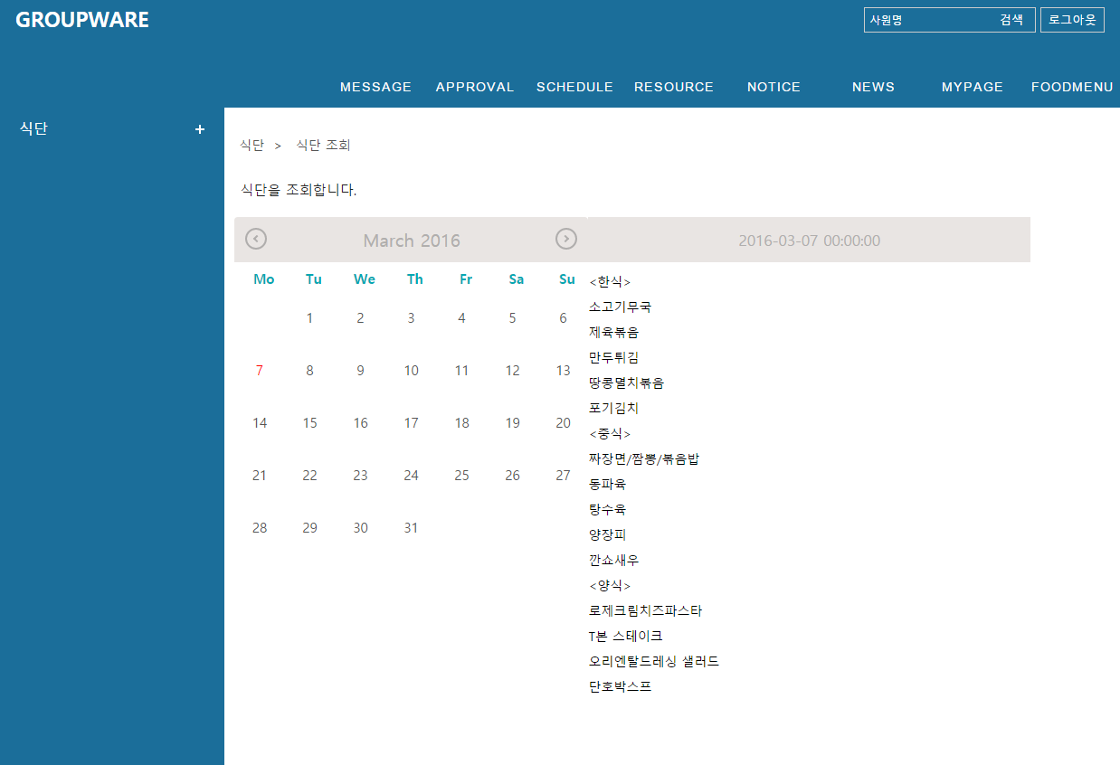
USER
7. 스토리보드
7-8 식단
해당하는 날짜의 식단 출력

Slide 68

ADMIN
8. 스토리보드
- 관리자 메인페이지

Slide 69


ADMIN
8. 스토리보드
8-1 인사관리
사원을 선택하면
상세정보페이지로 이동

Slide 70

ADMIN
8. 스토리보드
8-1 인사관리
사원을 선택하여 부서 변경

Slide 71

ADMIN
8. 스토리보드
8-1 인사관리
선택한 사원 직급변경 및 재직상태 변경 가능

Slide 72

ADMIN
8. 스토리보드
8-1 인사관리
사원은 관리자페이지에서 등록한 후
사원에게 아이디 및 비밀번호를 부여

Slide 73

ADMIN
8. 스토리보드
8-2 자원정보관리
전체 자원예약현황을 조회
자원예약상태별로 조회 가능
자원예약을 선택하여 승인,반려, 반납, 취소가능

Slide 74
ADMIN
8. 스토리보드
8-2 자원정보관리

Slide 75


ADMIN
8. 스토리보드
8-2 자원정보관리
등록해놓은 색을 선택하거나
‘more’를 클릭하여
취사선택 가능
입력버튼을 클릭하면 오른쪽의 폼 출력
자원분류에서 등록한 자원분류에 해당하는 자원정보 등록

Slide 76

ADMIN
8. 스토리보드
8-3 통계조회

Slide 77

ADMIN
8. 스토리보드
8-4 결재양식관리_양식목록
결재양식 조회

Slide 78

ADMIN
8. 스토리보드
8-4 결재양식관리_양식수정/삭제
결재양식 상세보기 페이지에서 수정, 삭제 가능

Slide 79


ADMIN
8. 스토리보드
8-4 결재양식관리_양식등록
결재양식 입력
(직접 입력 또는
다른 os에서 작성한 양식 붙여넣기_)

Slide 80

ADMIN
8. 스토리보드
8-5 사내소식관리

Slide 81

ADMIN
8. 스토리보드
8-5 사내소식관리

Slide 82

ADMIN
8. 스토리보드
8-5 사내소식관리

Slide 83

ADMIN
8. 스토리보드
8-6 공지사항관리

Slide 84


ADMIN
8. 스토리보드
8-6 공지사항관리
공지사항에 첨부파일 추가
이전글/다음글

Slide 85

ADMIN
8. 스토리보드
8-6 공지사항관리

Slide 86

ADMIN
8. 스토리보드
8-7 범주관리
일정에서 사용할 범주를 등록,수정, 삭제가능

Slide 87

ADMIN
8. 스토리보드
8-8 코드관리
부서코드와 직급코드의 등록, 수정, 삭제 가능

Slide 88

ADMIN
8. 스토리보드
8-9 식단관리
식단의 등록, 수정 ,삭제 가능

Slide 89

ADMIN
8. 스토리보드
8-9 식단관리
식단의 수정페이지로
ckEditor 사용

Slide 90


